Slide 1

A MODULAR DETECTION AND COMPLETION FRAMEWORK FOR OCCLUDED VEHICLES IN AUTOMOTIVE LIDAR
Supervisor: Dr. Doan Nhat Quang
Presenter: Ngo Vi Viet Anh
ID: 24MSE13205
1
Notes:
★ TALK 0:15 — title, name, supervisor.
VI: Kính thưa quý thầy cô trong Hội đồng, em là Ngô Vi Việt Anh. Em xin trình bày luận văn "Khung hệ thống mô-đun phát hiện và hoàn thiện phương tiện bị che khuất trong dữ liệu LiDAR ô tô", dưới sự hướng dẫn của Tiến sĩ Đoàn Nhật Quang.

Slide 2
TABLE OF CONTENTS
I. Introduction
II. Proposed Methodology
III. Experimental Evaluation
IV. Conclusion & Future Work
2
Notes:
★ TALK 0:10 — four parts.
VI: Bài trình bày gồm bốn phần: giới thiệu, phương pháp đề xuất, thực nghiệm và đánh giá, và cuối cùng là kết luận.

Slide 3
I. INTRODUCTION
3
Notes:
divider: click through

Slide 4
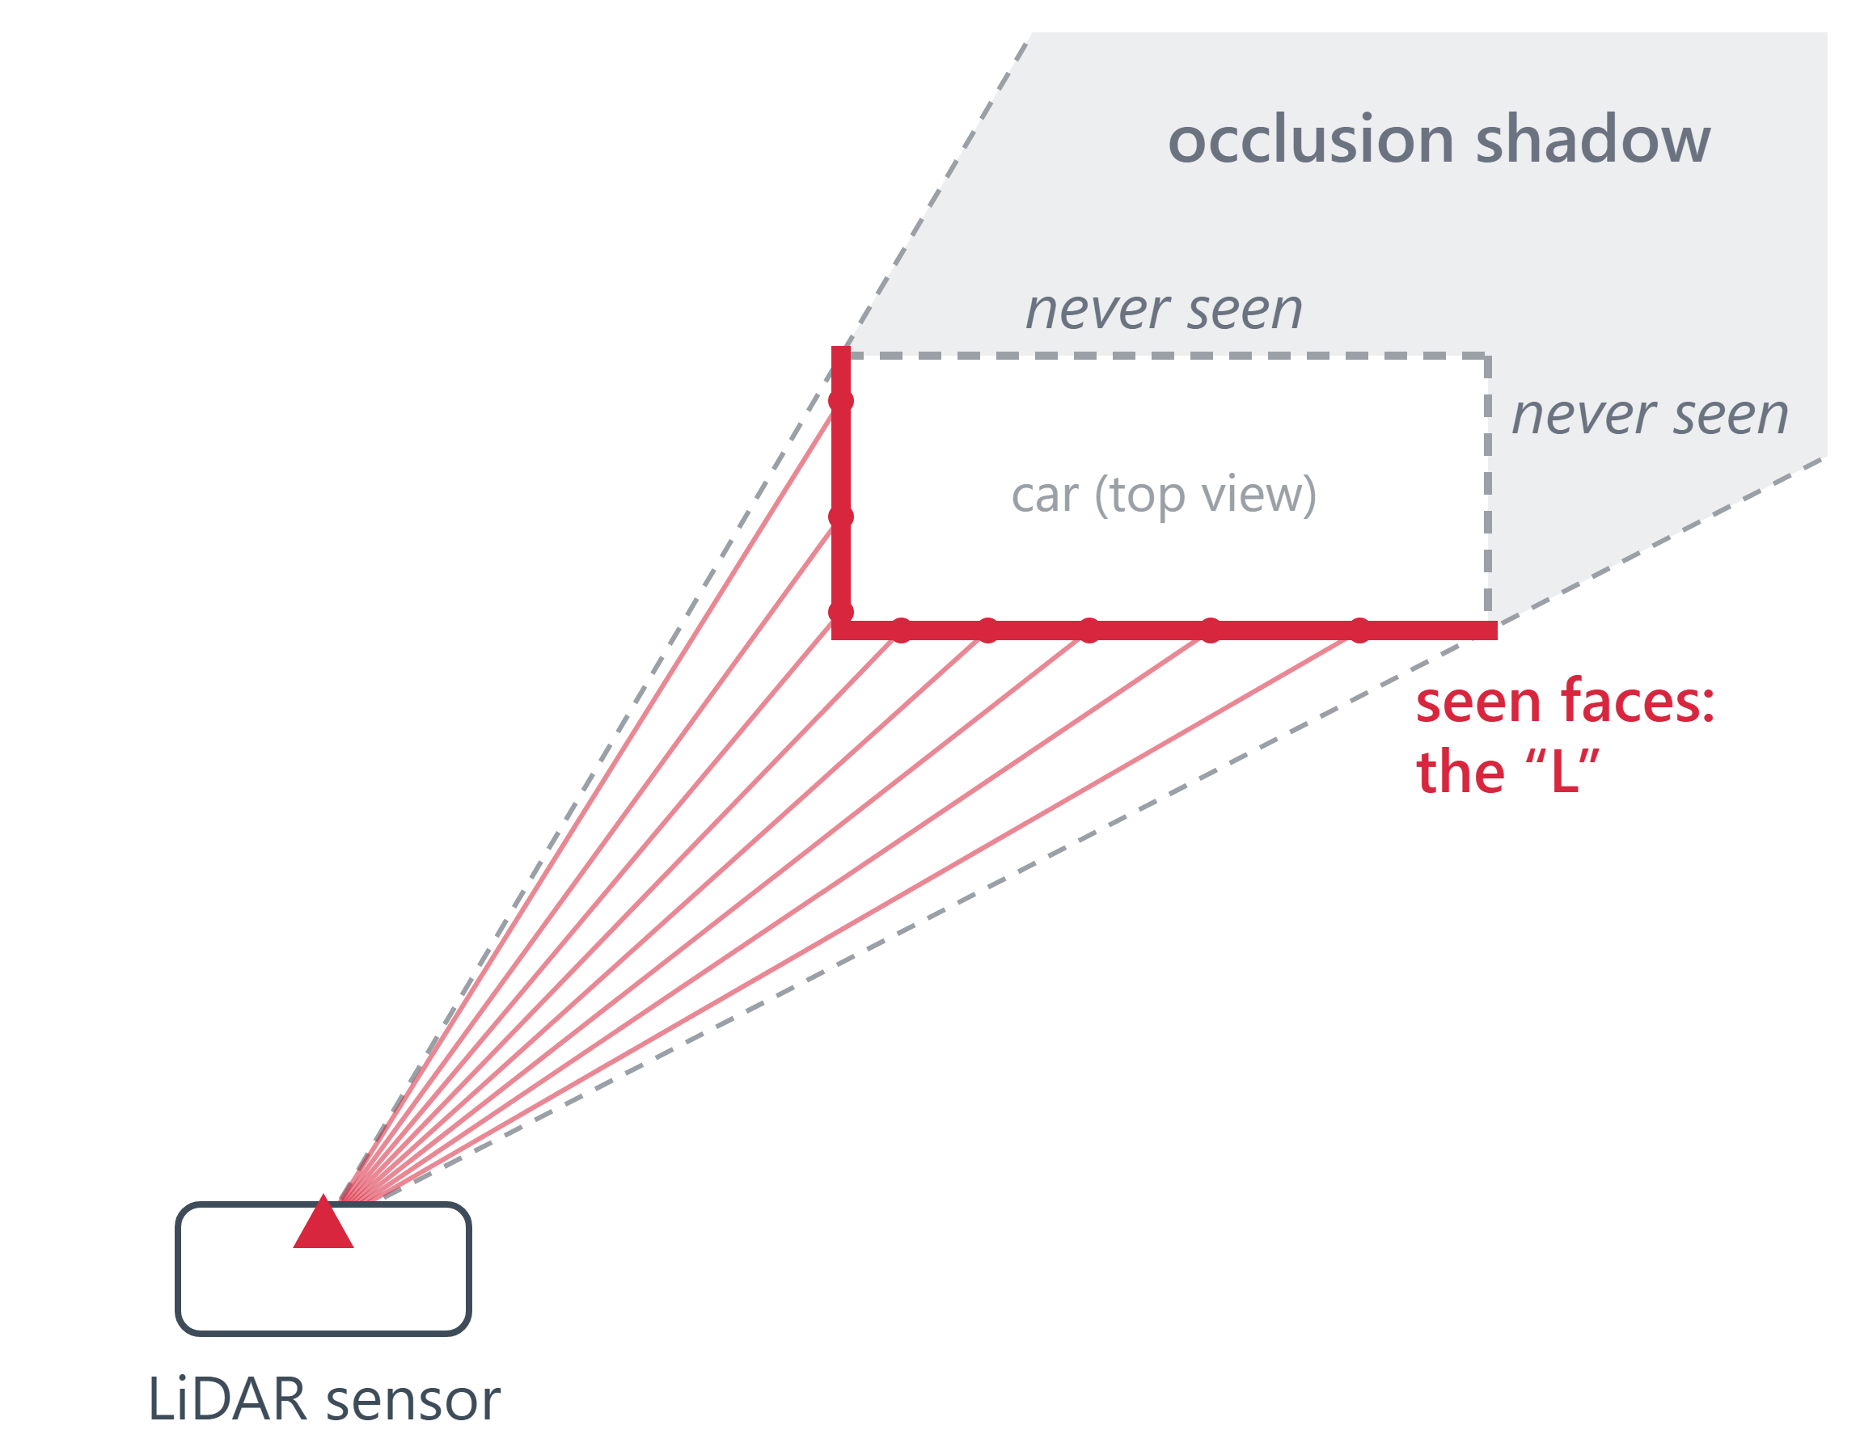
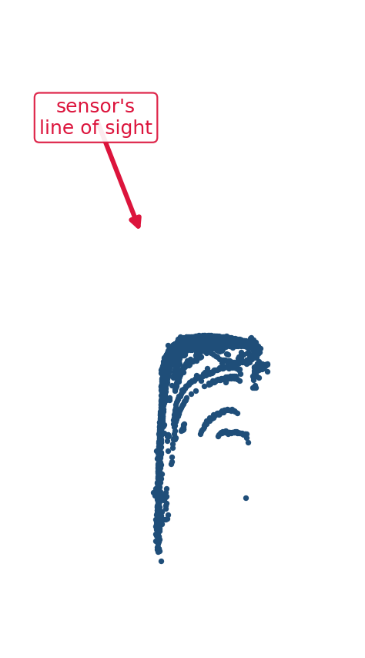
1.1 BACKGROUND
The laser only reaches the near side, so half of every car is missing.
Real car, 6 m away (Thesis Fig. 2.3)
I. INTRODUCTION
4
Notes:
★ TALK 1:00 — source: D1; fig:bg-lidar-scan (b); say the 3 point-cloud properties aloud (backup slide)
VI: Một chiếc xe tự lái cần biết các xe khác đang ở đâu, lớn cỡ nào và quay về hướng nào. LiDAR đo trực tiếp điều này: nó phát các xung laser và thu về một đám mây hơn một trăm nghìn điểm cho mỗi lần quét. Có ba đặc điểm quan trọng. Các điểm không có thứ tự, khác với điểm ảnh. Chúng thưa dần theo khoảng cách. Và tia laser chỉ chạm tới phía hướng về cảm biến. Bên phải là một chiếc xe thật cách sáu mét: ta thấy phía gần và một đầu xe, còn nửa xa thì hoàn toàn không có. Vì vậy mỗi chiếc xe ta phát hiện được chỉ là một nửa chiếc xe. Luận văn này phát hiện các xe đó, rồi hoàn thiện nửa còn thiếu.

Slide 5
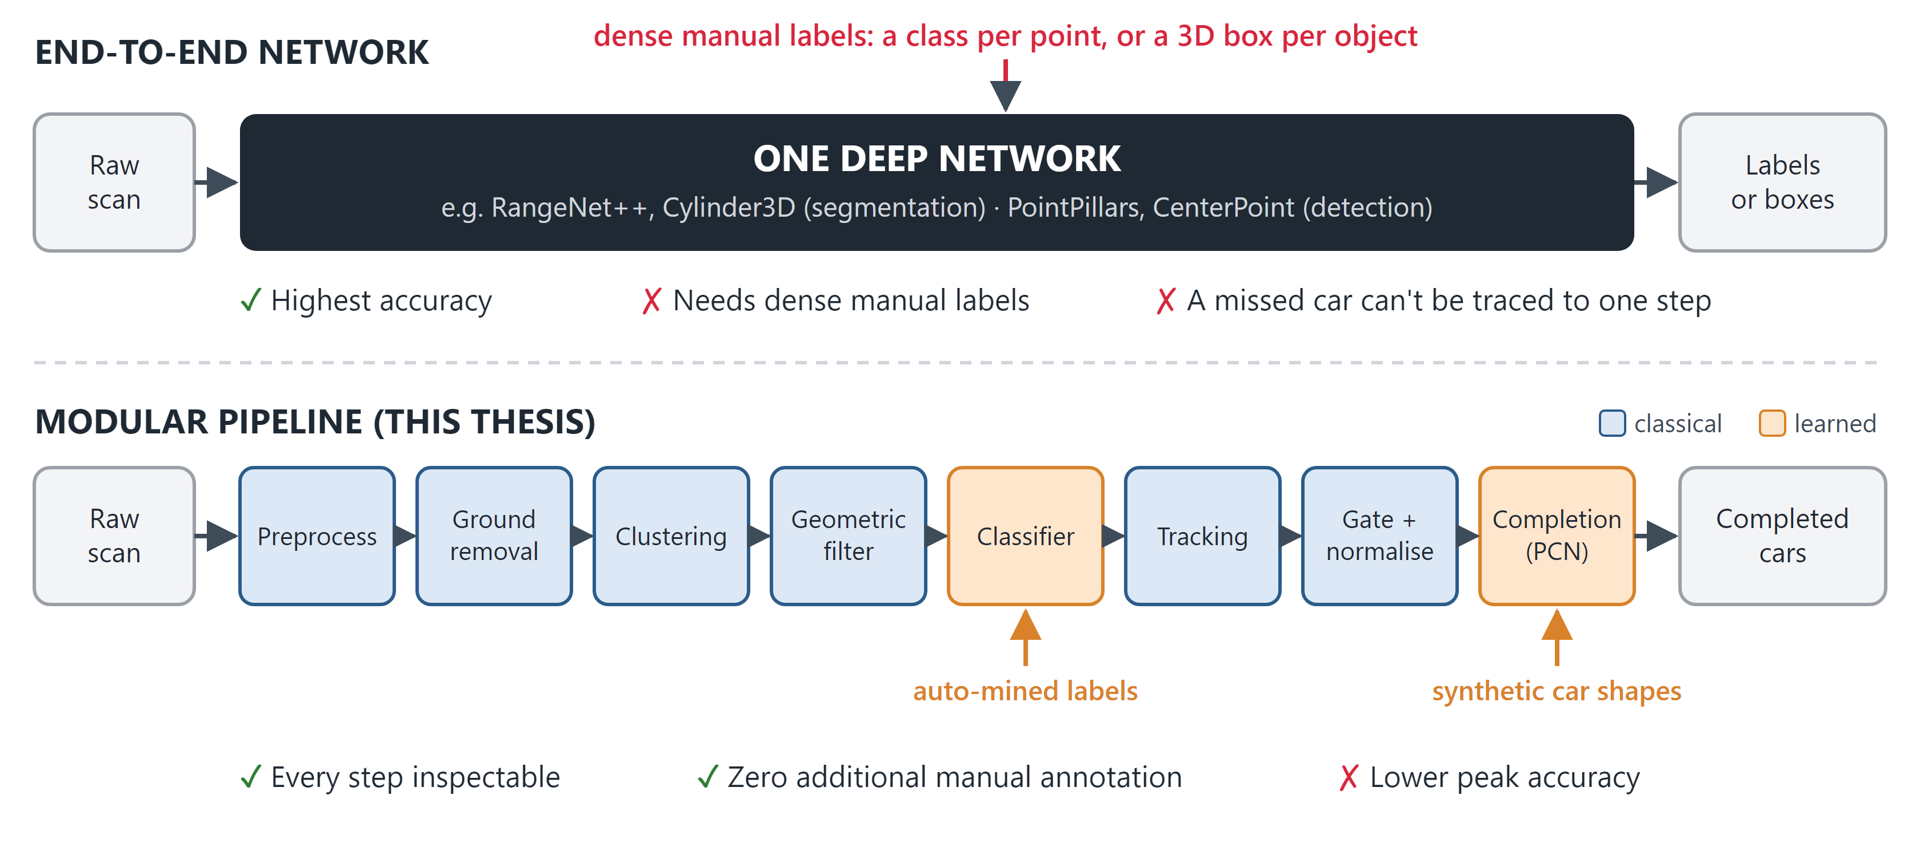
1.2 CURRENT APPROACHES
End-to-end networks are accurate but need dense labels and act as black boxes; we take the modular route.
I. INTRODUCTION
5
Notes:
★ TALK 1:00 — source: D2; ch1 §1.1 (examples); ch2 §2.2.2–2.2.3. If asked how we compare: different metrics (their all-class mIoU vs our car-only point F1), not one scale; see 1.3 / tab:positioning
VI: Hiện nay, cách làm phổ biến là một mạng học sâu lớn được huấn luyện đầu-cuối. Các mạng này có độ chính xác cao nhất, và em muốn nói rõ điều đó. Nhưng chúng có hai cái giá. Chúng cần nhãn cho từng điểm để huấn luyện, việc này rất tốn kém. Và quyết định của chúng phân tán qua hàng triệu trọng số, nên rất khó giải thích vì sao một chiếc xe bị bỏ sót. Chúng em chọn hướng mô-đun: tám bước nhỏ, sáu bước cổ điển và hai bước học máy nhỏ. Hai bước học máy dùng nhãn khai thác tự động và hình dạng tổng hợp, nên không cần thêm nhãn thủ công, và mỗi bước đều kiểm tra được riêng. Cái giá là độ chính xác thấp hơn, điều mà chúng em chấp nhận và đo lường rõ ràng.

Slide 6
1.3 LITERATURE REVIEW
Three lines of prior work, and what each leaves open.
Approach | Representative works | Strengths | Remaining challenges
End-to-end deep segmentation | RangeNet++, RandLA-Net, Cylinder3D; panoptic: Panoptic-PolarNet, DS-Net | Benchmark leaders (Cylinder3D 67.8 mIoU on the SemanticKITTI test set) | Need dense per-point (and per-instance) labels; a missed object can't be traced to one step
Classical geometric segmentation | RANSAC ground removal + DBSCAN / HDBSCAN clustering | No training data for segmentation; every stage inspectable | No notion of objectness: clustering splits cars, which costs recall
Object-level completion | PCN, PoinTr, SnowflakeNet, SeedFormer | Learns to map a partial view to a complete shape | Trained on synthetic CAD shapes (domain gap); Chamfer scoring needs a complete true shape that real LiDAR lacks
I. INTRODUCTION
6
Notes:
○ SUPPORT (skip in talk) — source: ch2 §2.2 (bg-deep, bg-classical, bg-completion); tab:positioning for the per-method table. No accuracy column on purpose: their mIoU / PQ over all classes and our car-only point F1 are different measurements (ch2 §positioning).

Slide 7
1.4 RESEARCH GAP
Accurate detectors need dense labels and are hard to inspect, and real-world completion has no ground truth to train or test against.
Dense labels
Accurate networks need a class per point or a box per object
Opacity
A missed car can't be traced to one step
No paired real data
No real occluded car comes with its full shape
No ground truth
Real completions can't be scored against a true shape
I. INTRODUCTION
7
Notes:
★ TALK 0:40 — source: ch1 §1.1–1.2
VI: Như vậy, khoảng trống nghiên cứu gồm bốn điểm. Các bộ phát hiện chính xác cần nhãn dày đặc và khó kiểm tra bên trong. Còn với bài toán hoàn thiện, không có chiếc xe thật bị che nào đi kèm hình dạng đầy đủ, nên không có dữ liệu thật để huấn luyện, và cũng không có hình dạng chuẩn để kiểm thử. Luận văn phải giải quyết cả việc huấn luyện lẫn kiểm thử khi thiếu những thứ đó.

Slide 8
1.5 OBJECTIVES & CONTRIBUTIONS
Three objectives, two contributions.
Objectives
Contributions
1. Test whether a modular, geometry-first pipeline can detect vehicles as a transparent alternative to end-to-end networks.
2. Evaluate point cloud completion on real LiDAR, where no complete ground truth exists.
3. Test whether synthetic-only training and auto-mined supervision transfer to real LiDAR without new manual labels.
1. A modular detection and completion framework for occluded vehicles, inspectable and reproducible at every stage.
2. Zero additional manual annotation: classifier labels are mined automatically; the completion network trains only on synthetic shapes.
I. INTRODUCTION
8
Notes:
★ TALK 0:45 — source: ch1 §Objectives, §Contributions
VI: Luận văn đặt ra ba mục tiêu: kiểm chứng một hệ thống mô-đun dựa trên hình học có thể phát hiện phương tiện một cách minh bạch hay không; đánh giá bước hoàn thiện trên LiDAR thật, nơi không có dữ liệu chuẩn đầy đủ; và kiểm chứng việc huấn luyện bằng dữ liệu tổng hợp cùng nhãn khai thác tự động có chuyển được sang dữ liệu thật hay không. Từ đó có hai đóng góp: chính khung hệ thống mô-đun phát hiện và hoàn thiện, kiểm tra được ở mọi bước; và làm được tất cả mà không cần thêm nhãn thủ công nào.

Slide 9
II. PROPOSED METHODOLOGY
9
Notes:
divider: click through

Slide 10
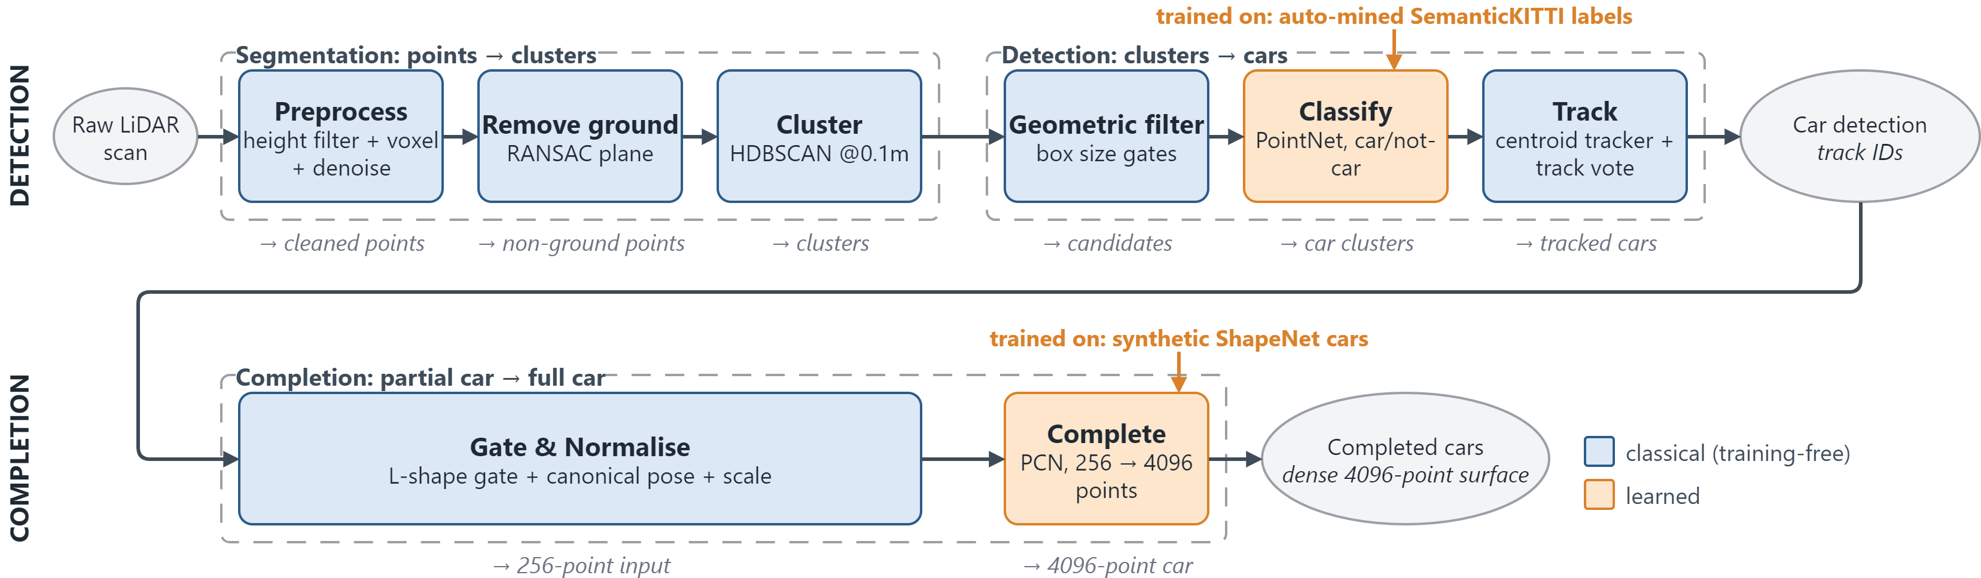
2.1 SYSTEM ARCHITECTURE
Eight steps from a raw scan to completed cars.
II. PROPOSED METHODOLOGY
10
Notes:
★ TALK 1:00 — source: D3; fig:architecture, fig:pipeline, fig:completion-pipeline
VI: Đây là toàn bộ hệ thống. Hàng trên là phần phát hiện: làm sạch bản quét, loại bỏ mặt đất bằng RANSAC, gom các điểm còn lại thành cụm bằng HDBSCAN, loại các cụm rõ ràng không phải xe bằng quy tắc kích thước, rồi một bộ phân loại PointNet nhỏ quyết định là xe hay không. Sau đó bộ theo vết liên kết các phát hiện theo thời gian và quyết định một lần cho mỗi vật thể. Hàng dưới là phần hoàn thiện: mỗi chiếc xe được kiểm tra, đưa về một hệ toạ độ chuẩn, rồi được mạng PCN hoàn thiện thành một chiếc xe đầy đủ gồm 4.096 điểm. Ô màu xanh là phương pháp cổ điển, ô màu cam là học máy: chỉ có hai bước cần học.

Slide 11
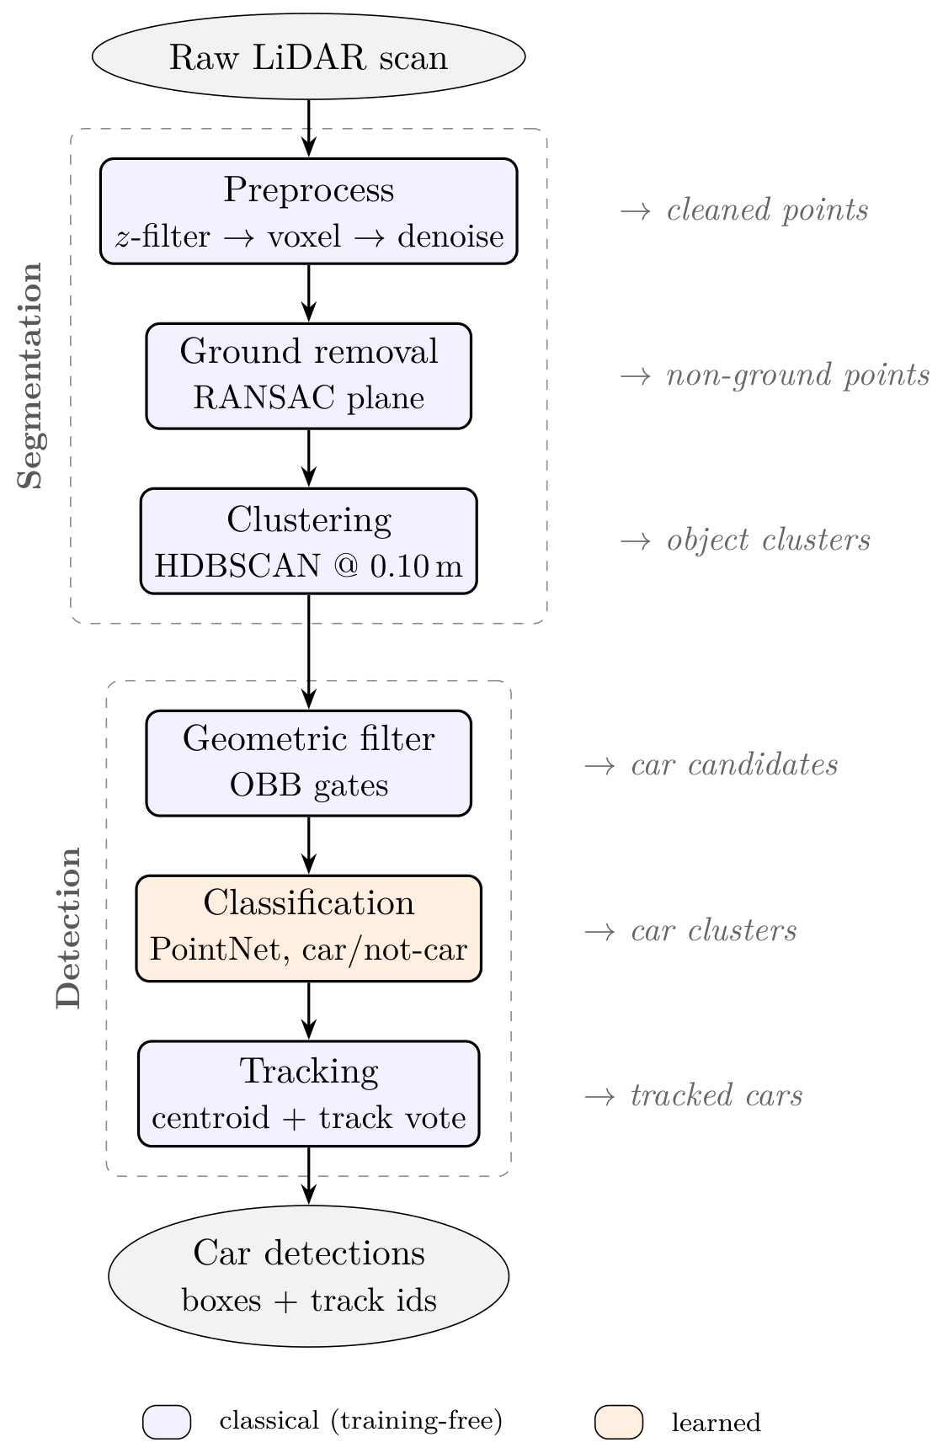
2.2 DETECTION PIPELINE
Six steps turn a raw scan into tracked cars.
II. PROPOSED METHODOLOGY
11
Notes:
○ SUPPORT (skip in talk) — source: ch3 §detection pipeline; fig:pipeline (crop: scripts/crop_thesis_figure.py 3.2 pipeline)

Slide 12
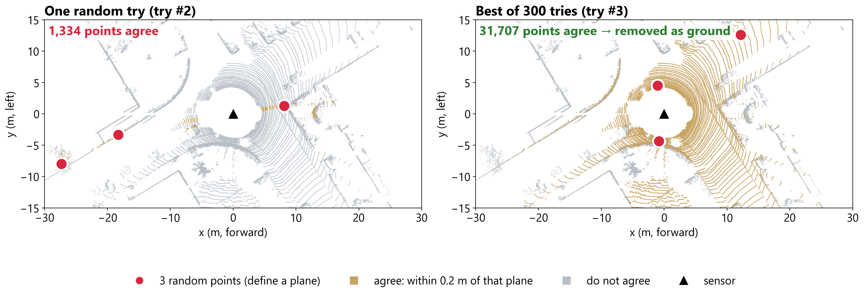
2.2.1 PREPROCESSING AND GROUND REMOVAL
Clean the scan, then remove the ground plane with RANSAC.
II. PROPOSED METHODOLOGY
12
Notes:
★ TALK 0:45 — source: D4 (seq 08 frame 2500, one-frame illustration: counts are NOT thesis results); ch2 §RANSAC; ch3 §preprocessing, §RANSAC.
VI: Đầu tiên, chúng em làm sạch bản quét: đưa về lưới 5 cm và loại bỏ các điểm nhiễu lẻ. Tiếp theo là mặt đất. RANSAC đoán một mặt phẳng từ ba điểm ngẫu nhiên và đếm xem bao nhiêu điểm đồng ý với nó, tức là nằm trong phạm vi 20 cm. Một lần đoán sai, bên trái, chỉ được khoảng một nghìn phiếu. Một lần đoán trúng mặt đường, bên phải, được ba mươi nghìn phiếu. Sau 300 lần đoán, thuật toán giữ mặt phẳng tốt nhất và xoá các điểm đó như là mặt đất.

Slide 13
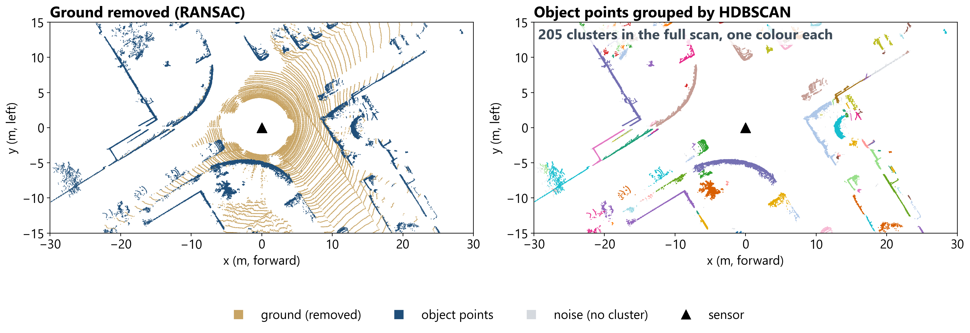
2.2.2 CLUSTERING (HDBSCAN)
HDBSCAN groups the remaining points into object candidates.
II. PROPOSED METHODOLOGY
13
Notes:
★ TALK 0:45 — source: D5 = same seq 08 frame 2500 as D4 (scripts/make_d5_clusters.py, pipeline's own preprocess, remove_ground, cluster_objects); one-frame illustration: the 205 clusters are NOT a thesis result. Concept: fig:clustering; fig:bg-pipeline-stages.
VI: Khi mặt đất đã được loại bỏ, HDBSCAN gom các điểm còn lại thành các vật thể. Điểm mạnh của nó là thích ứng với mật độ, nên một chiếc xe gần với nhiều điểm và một chiếc xe xa với ít điểm đều có thể thành một cụm, điều mà một khoảng cách cố định không làm được. Trong khung hình này nó tìm được khoảng hai trăm cụm: có xe, nhưng cũng có tường, cột và bụi cây. Các bước tiếp theo sẽ quyết định cụm nào là xe. Xin lưu ý một điểm yếu: đôi khi nó cắt một chiếc xe thành nhiều mảnh. Chúng em sẽ quay lại vấn đề này.

Slide 14
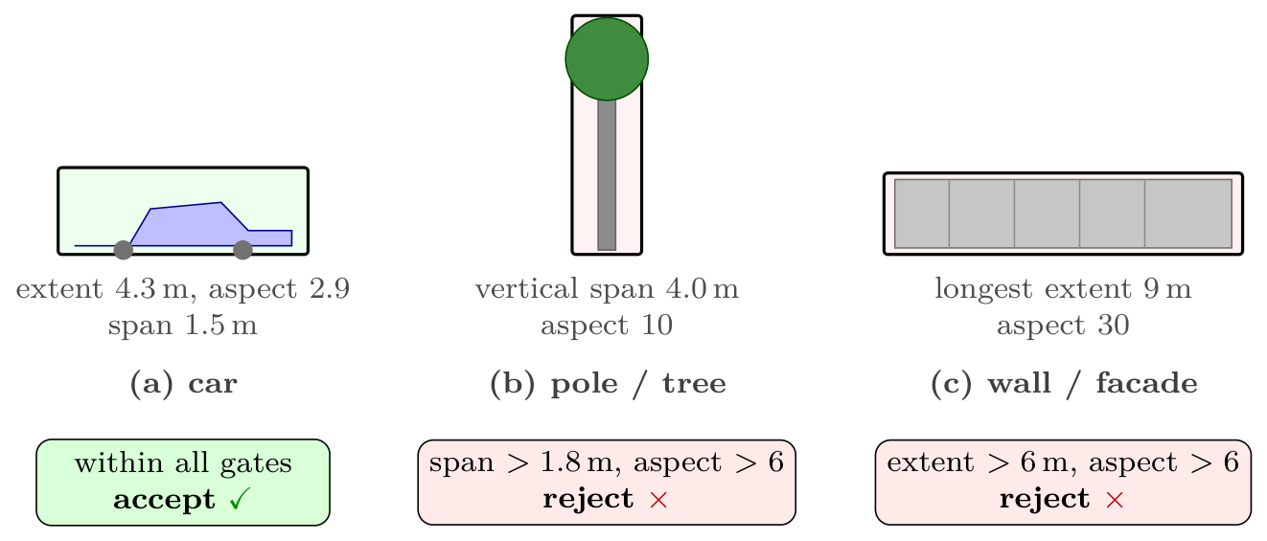
2.2.3 GEOMETRIC FILTER
Size and shape rules on each cluster's oriented box drop obvious non-cars.
Gate | Keep the cluster if
Points | ≥ 15
Box volume | 0.5–50 m³
Longest side | ≤ 6.0 m
Size floors | longest ≥ 0.5 m, middle ≥ 0.4 m
Centre height | ≤ 1.5 m above the ground plane
Vertical span | ≤ 1.8 m
Aspect ratio | longest / shortest ≤ 6.0
After this filter alone: precision 0.199, recall 0.773.
Loose by design: the classifier makes the fine decision.
II. PROPOSED METHODOLOGY
14
Notes:
○ SUPPORT (skip in talk) — source: fig:geo-filter (crop: scripts/crop_thesis_figure.py 3.4 geo_filter); gates = ch3 §Geometric Filtering; P 0.199 / R 0.773 = tab:ablation-stage geometric-only row. If asked which gates cost cars: 27,718 rejected clusters overlap a GT car, 73.9% by the minimum-volume and 12.7% by the minimum-points gate, i.e. small splinters of already-split cars (the thesis states this as an inference).

Slide 15
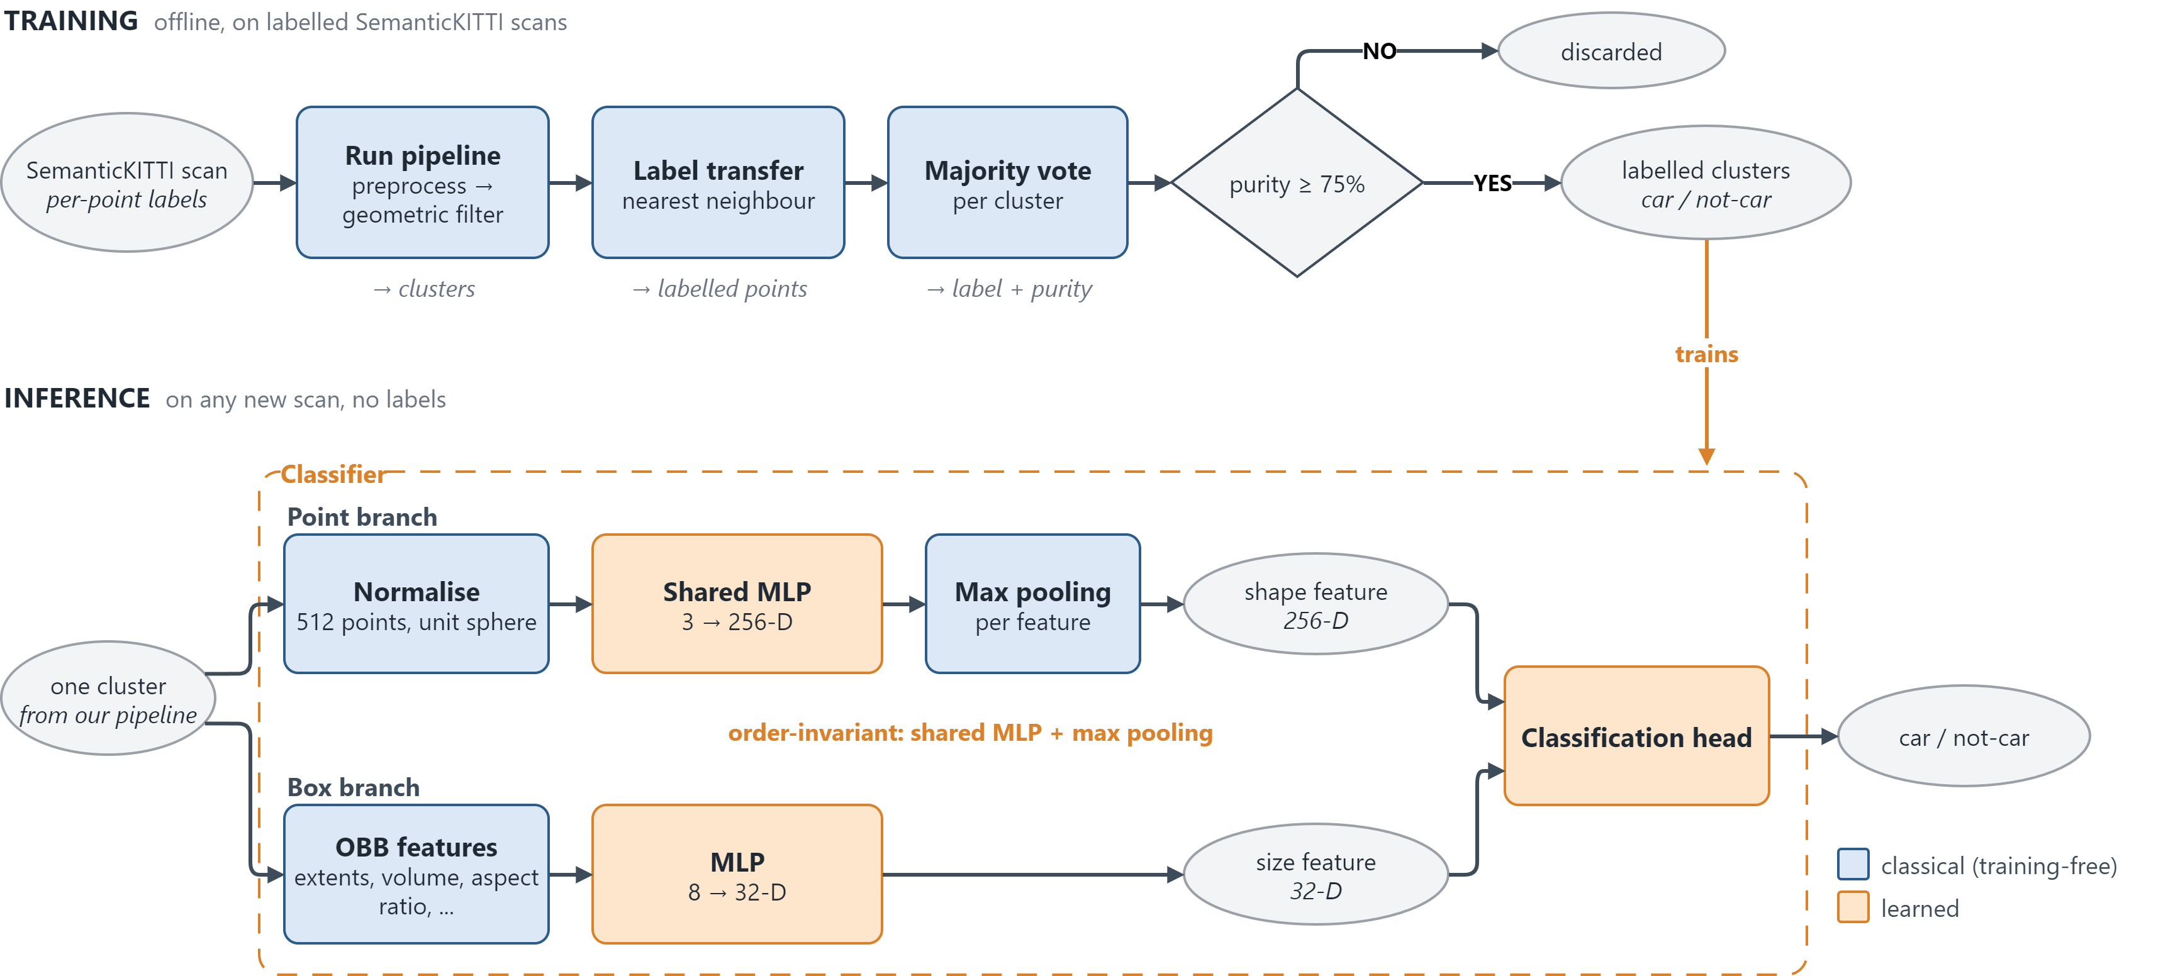
2.2.4 CAR / NOT-CAR CLASSIFIER
A small PointNet decides car or not-car, trained on labels mined automatically from SemanticKITTI.
II. PROPOSED METHODOLOGY
15
Notes:
★ TALK 1:00 — source: D6+D7 merged. Top lane (training) = ch3 §training data (mined, not hand labelled); bottom lane (inference) = fig:classifier, simplified. Story: the top lane is the answer key, looked up from SemanticKITTI labels; the classifier learns to give the same answer from the points alone, so on a new scan, with no labels, only the bottom lane runs. Say 'zero additional manual annotation', not 'annotation-free'. Counts: 420,333 training clusters (seq 00-07, 09, 10), 130,394 validation (seq 08), about 21% car / 79% not-car.
VI: Trước hết, một bộ lọc hình học loại bỏ các cụm có kích thước hoặc hình dạng không phù hợp. Sau đó là bộ phân loại. Làn trên là huấn luyện: chúng em chạy chính hệ thống của mình trên các chuỗi huấn luyện, và với mỗi cụm, tra nhãn có sẵn của SemanticKITTI để biết cụm đó có phần lớn là xe hay không. Kết quả là 420.000 cụm có nhãn, mà không ai phải gán thêm nhãn mới. Bộ phân loại, một mạng PointNet nhỏ, học cách đưa ra cùng câu trả lời chỉ từ các điểm. Làn dưới là lúc sử dụng: trên một bản quét mới không có nhãn nào, chỉ có các điểm đi vào, và đầu ra là xe hoặc không phải xe.

Slide 16
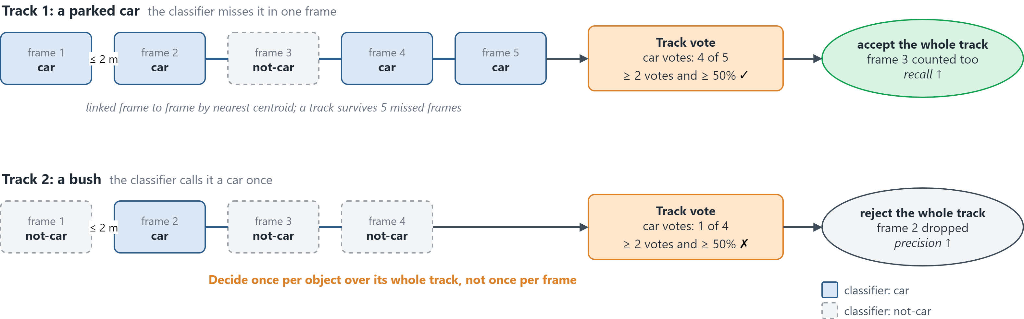
2.2.5 TRACKING AND TRACK FILTER
Detections are linked across frames; each track is kept or dropped as a whole, by vote.
II. PROPOSED METHODOLOGY
16
Notes:
★ TALK 0:30 — source: D8; fig:tracker, ch3 §Multi-Frame Tracking, tab:pipeline-config tracker rows. Say: each detection is linked to the nearest track within 2 metres, frame to frame. Then one decision per track, not per frame: a track is a car if at least 2 and at least half of its frames vote car. Top: a parked car the classifier misses once is kept in every frame, so recall goes up. Bottom: a bush called a car once is dropped, so precision goes up. On seq 08: +1,968 true positives and 1,790 fewer false positives (tab:ablation-stage). It uses the whole track, so it is offline, like the rest of the system.
VI: Mỗi phát hiện được nối với vết gần nhất trong phạm vi 2 mét, từ khung hình này sang khung hình kế tiếp. Sau đó quyết định một lần cho mỗi vết: đó là xe nếu ít nhất hai, và ít nhất một nửa số khung hình, bỏ phiếu là xe. Một chiếc xe đỗ bị bộ phân loại bỏ sót một lần vẫn được giữ; một bụi cây bị nhận nhầm là xe một lần thì bị loại. Trên chuỗi 08, bước này lấy lại gần 2.000 phát hiện đúng và loại bỏ gần 1.800 phát hiện sai.

Slide 17
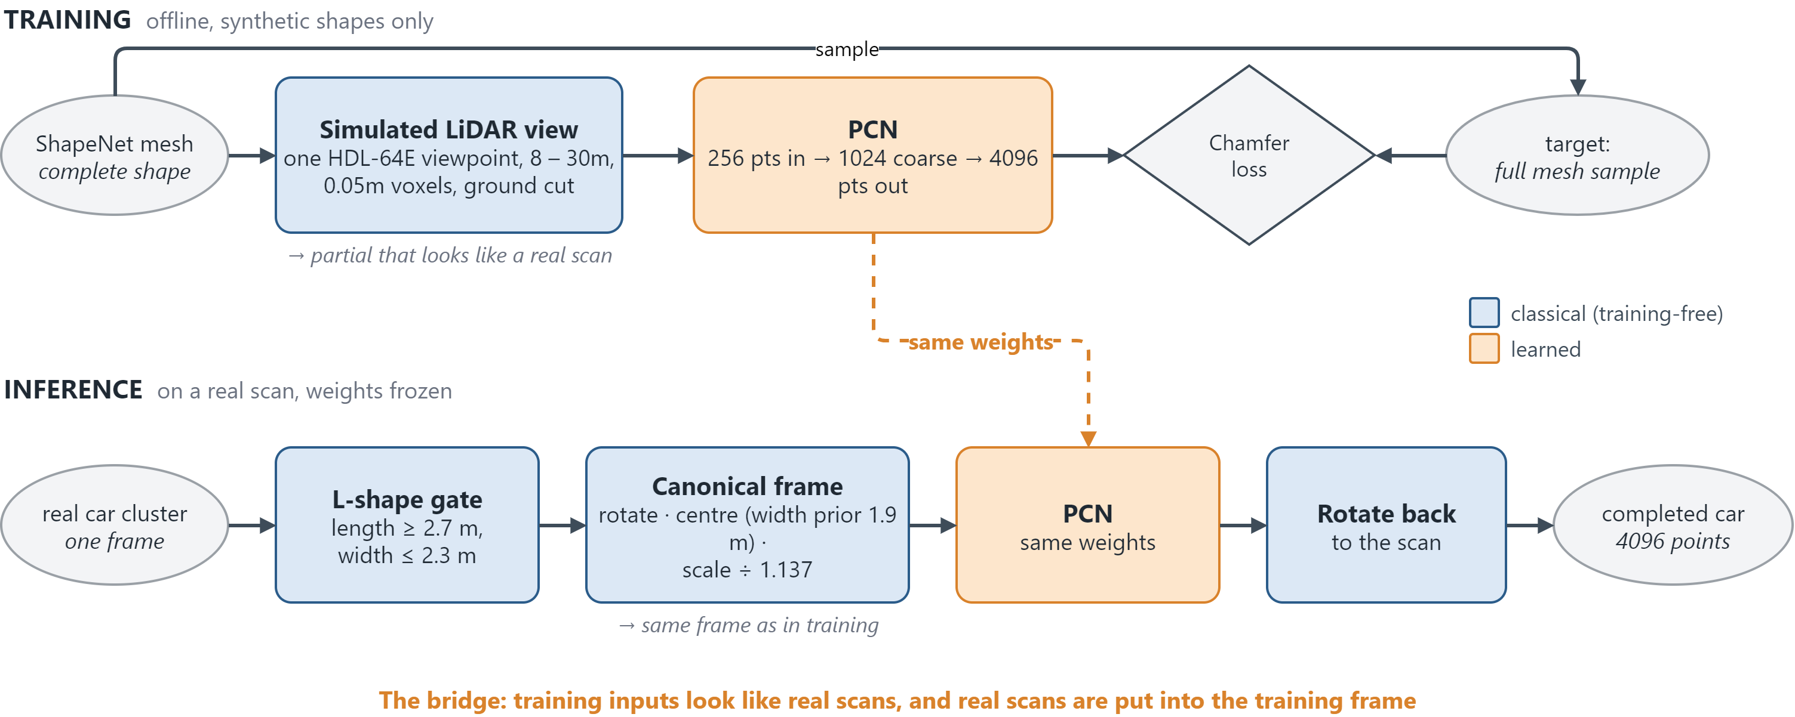
2.3 COMPLETION PIPELINE
The network trains only on synthetic shapes but must work on real scans.
II. PROPOSED METHODOLOGY
17
Notes:
★ TALK 1:00 — source: D11; fig:pcn, ch3 §Completion Network, §Training Data, §Inference-Time Partial Normalisation. Say: PCN is a standard encoder-decoder: it squeezes the partial into one shape code and grows a full car from it, 256 points in, 4,096 out. It is trained only on synthetic ShapeNet meshes, so two things make it work on real scans. First, the training inputs are simulated to look like a real scan: one laser viewpoint, 5 cm voxels, the ground cut off (next slide). Second, at test time the real scan is checked, turned, shifted and sized into exactly the frame the network trained in (slide 19). At first the network produced only blobs. The fix was not more training. (Stop there.) HOOK H1 → backup 57; answer in qa_bank.md.
VI: Bây giờ là phần hoàn thiện. PCN là một mạng mã hoá–giải mã tiêu chuẩn: nó nén nửa chiếc xe thành một mã hình dạng, rồi dựng lại cả chiếc xe từ mã đó, 256 điểm vào và 4.096 điểm ra. Mạng chỉ được huấn luyện trên mô hình 3D tổng hợp, nên có hai điều giúp nó hoạt động trên bản quét thật. Thứ nhất, dữ liệu huấn luyện được mô phỏng để trông giống bản quét thật: một góc nhìn laser, lưới 5 cm, cắt bỏ mặt đất. Thứ hai, khi chạy thực tế, bản quét thật được kiểm tra, xoay, dịch và chỉnh tỉ lệ về đúng hệ toạ độ mà mạng đã học. ⚑ Lúc đầu, mạng chỉ cho ra những khối mờ. Cách sửa không phải là huấn luyện thêm.

Slide 18
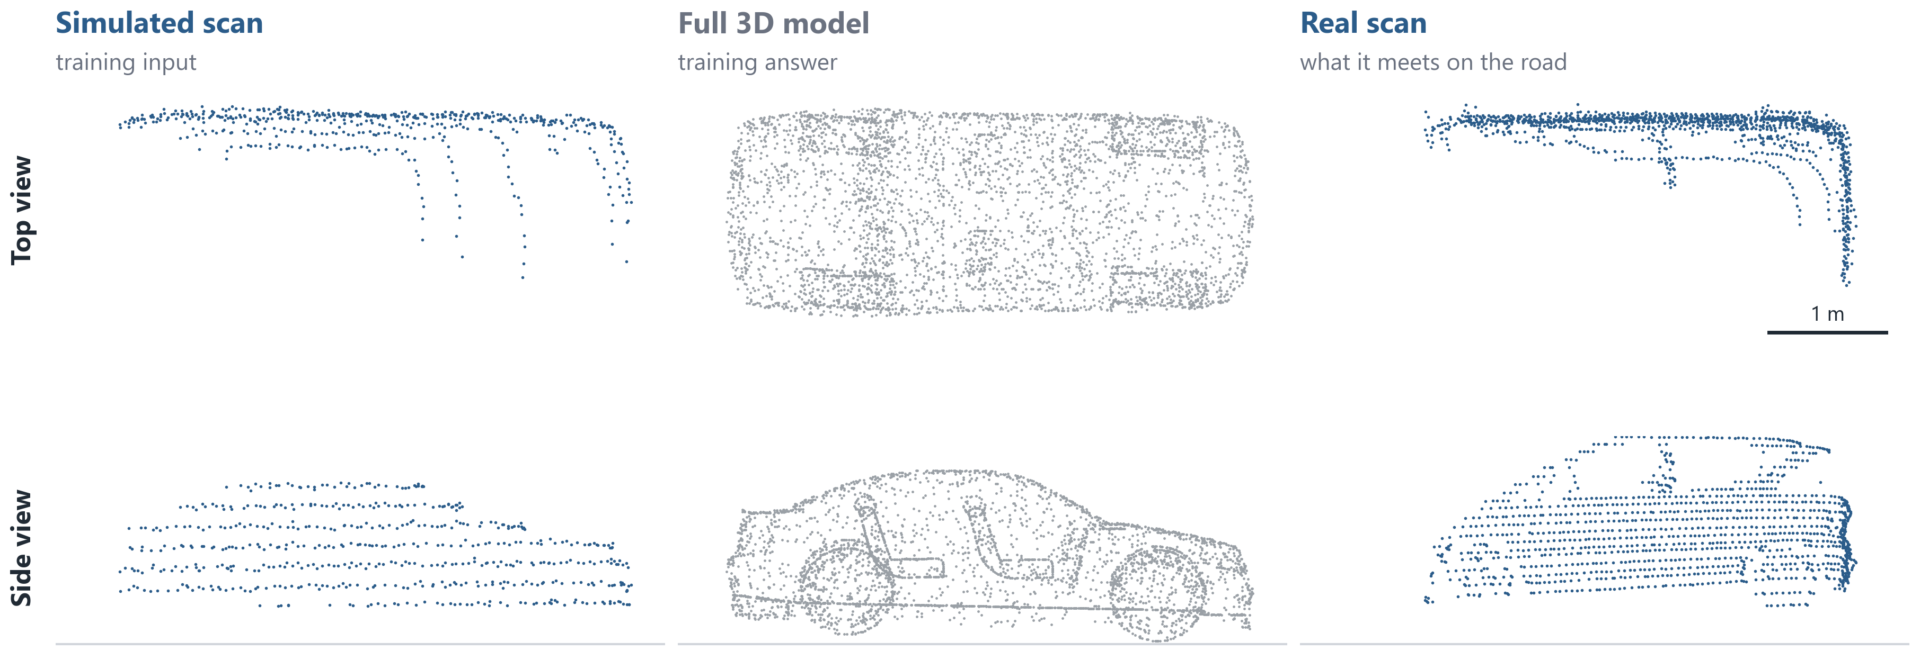
2.3.1 SYNTHETIC TRAINING PARTIALS
Training inputs are simulated to look like real scans.
II. PROPOSED METHODOLOGY
18
Notes:
○ SUPPORT (skip in talk) — source: D14 (scripts/make_d14_partials.py): illustration, not a result. Panel 1 = the training code's own generator on the thesis fig:kitti-like-partial mesh (one HDL-64E view, 5 cm voxels, 0.30 m ground cut); panel 2 = the complete-model sample PCN must output (ShapeNet meshes include the interior, hence the seats); panel 3 = a real single-frame scan (car C, slide 35). Say: the simulated input has the same one-sided view and scan lines as the real scan, so the network meets the same kind of input on the road as in training. The network sees 256 of these points. ch3 §Training Data. If asked why not a simpler render: an early dense pinhole render had no scan lines, no voxels and no ground cut, so it did not look like LiDAR. Training: 100 epochs, Adam 1e-4, batch 8, best validation loss 0.1246.

Slide 19
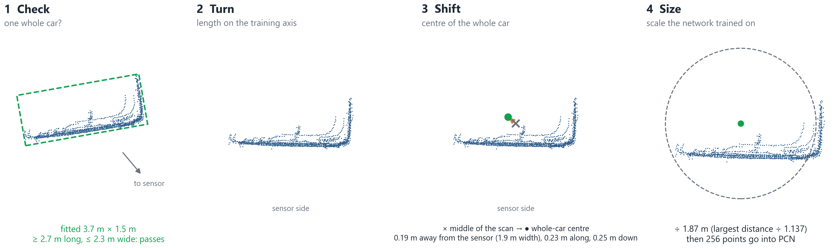
2.3.2 REAL SCAN NORMALISATION
Before PCN, each real car is checked, turned, shifted and sized.
II. PROPOSED METHODOLOGY
19
Notes:
○ SUPPORT (skip in talk) — source: D15 (scripts/make_d15_normalisation.py): the production geometry code on car C (seq 03, slides 18 and 35), the exact scan production completed. Illustration, not a result. 1 Check: L-shape fit 3.7 x 1.5 m, inside the gate (at least 2.7 m long, at most 2.3 m wide). 2 Turn: length onto the training axis, gravity up. 3 Shift: the scan's middle is not the car's middle; push 0.95 - 1.52/2 = 0.19 m away from the sensor (1.9 m width prior), 0.23 m toward the unseen end, 0.25 m down for the ground cut. 4 Size: divide by the largest distance / 1.137; points can poke past the circle, that's the correction. Then 256 points go into PCN and the result is rotated back. Memory hook: check, turn, shift, size. ch3 §Object Completion, §Inference-Time Partial Normalisation, tab:completion-config.

Slide 20
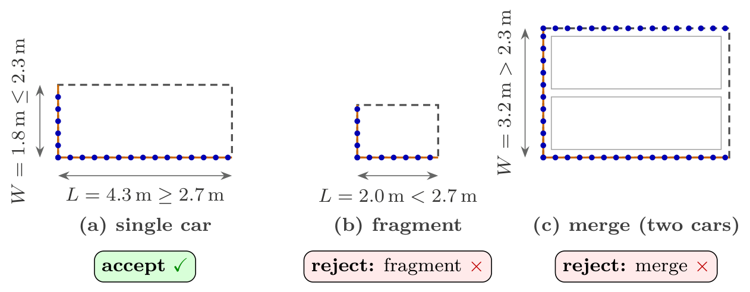
2.3.3 GATE AND NORMALISATION CONSTANTS
How the gate decides, and what each constant corrects.
Step | Constant | Value | What it corrects
1 Check | min. length | 2.7 m | shorter: a fragment of a car
 | max. width | 2.3 m | wider: two cars merged
2 Turn | heading | L-shape fit | no constant: the fitted angle
3 Shift | down-shift | 0.25 m | ground cut lifts the middle
 | width prior | 1.9 m | the hidden far side
 | car length | track p90 + 0.12 m | the hidden far end
 | length fallback | 4.14 m | a track with < 5 good frames
4 Size | radius correction | ÷ 1.137 | one-sided radius vs whole car
Fragments and merged cars never complete into a plausible car, so they are skipped, not completed.
II. PROPOSED METHODOLOGY
20
Notes:
○ SUPPORT (skip in talk) — source: Close-up of slide 19's four steps. fig:lshape-gate (crop_thesis_figure.py 3.10 lshape_gate); values = tab:completion-config verbatim, grouped by step. Where the numbers come from: 1.137 is the median ratio of a one-sided partial's radius to the true radius, measured on synthetic cars; 4.14 m is the median car length; 1.9 m a full car width; 0.25 m undoes the upward bias of the ground cut (ch3). L-shape fit (Zhang 2017): try rectangle orientations 1 degree apart and keep the one whose edges the points hug; longer side = length. On real data its heading is no better than PCA; it earns its place by catching fragments and merges. Length: 90th percentile of the track's gate-passed fits + 0.12 m (a quantile, not the maximum, so one bad fit can't set it); 4.14 m median prior if fewer than 5 frames pass.

Slide 21
III. EXPERIMENTAL EVALUATION
3.1 DATASET AND PROTOCOL
21
Notes:
divider: click through

Slide 22
3.1.1 DATASETS
Real SemanticKITTI scans for detection; synthetic ShapeNet cars for completion.
 | SemanticKITTI | ShapeNetCore v2
Data | Real LiDAR scans | Synthetic CAD meshes
Role | Detection, mining, evaluation | Completion network training
Volume | 23,201 frames (11 sequences) | ~3,150 car models
Annotations used | Point-wise semantic + instance | None (synthetic partials)
Sensor | Velodyne HDL-64E
Beams | 64
Frame rate | 10 Hz
Horizontal resolution | ~0.09°
Max range | 120 m
Points per frame | ~100,000–120,000
Seq | 00 | 01 | 02 | 03 | 04 | 05 | 06 | 07 | 08 | 09 | 10
Frames | 4541 | 1101 | 4661 | 801 | 271 | 2761 | 1101 | 1101 | 4071 | 1591 | 1201
Classifier | train | train | train | train | train | train | train | train | val | train | train
Sequences 11–21 have no public labels, so no labelled sequence is left as a separate test set. For completion, every sequence is evaluation only: PCN trains on synthetic ShapeNet.
III. EXPERIMENTAL EVALUATION
22
Notes:
○ SUPPORT (skip in talk) — source: tab:dataset-roles, tab:sensor-spec, tab:dataset, verbatim. Seq 08 is the classifier's validation sequence, not a test set; LOSO (3.2.3) is the leakage control.

Slide 23
3.1.2 TARGET ELIGIBILITY AND GROUND TRUTH
A car is scored only if enough of its points survive preprocessing.
Ground truth: SemanticKITTI's own car and moving-car instances.
A car is scored only if at least 10 of its points survive preprocessing and ground removal.
With fewer points no clustering method can segment it: counting it would measure sensor sparsity, not the pipeline.
Seq 08 sample (204 frames) | Car instances
Annotated | 2,332
Eligible (≥ 10 surviving points) | 1,737
Excluded | 25.5%
Recall measured against | Recall
Eligible cars (headline) | 0.732
All annotated cars (inferred) | ≈ 0.55
0.732 × (1,737 / 2,332) ≈ 0.55
III. EXPERIMENTAL EVALUATION
23
Notes:
○ SUPPORT (skip in talk) — source: ch4 §eligibility — ≥10 surviving points; 25.5% of annotated cars excluded; recall vs ALL annotated cars ≈ 0.55 (ch4, ch5) vs 0.732 eligible

Slide 24
3.2 EXPERIMENTAL SETUP
24
Notes:
divider: click through

Slide 25
3.2.1 BASELINES
What each part of the pipeline is compared against.
Part | Compared against | Why
Detection stages | each other: geometric filter → + classifier → + track filter | shows what each stage adds (slides 29, 44)
Detection vs supervised networks | not compared head to head | they score all classes (mIoU, PQ) with dense per-point labels; we score cars by point F1
Completion | the raw scan it started from | the paired baseline completion must beat
Completion | dense multi-frame scans of parked cars | the shape-quality upper bound
Completion network | PoinTr | a heavier transformer alternative (slide 48)
III. EXPERIMENTAL EVALUATION
25
Notes:
○ SUPPORT (skip in talk) — source: ch4 §Baseline Methods; tab:positioning (ch2). Why no head-to-head with supervised networks: they report all-class mIoU / panoptic quality and train on dense per-point labels; we report a car-only point-level F1. Putting them in one column would compare numbers the metrics do not support; the accuracy gap is real and stated in the thesis text. Completion has no external baseline on real data, so it is compared with its own input (paired), a dense reference (upper bound) and PoinTr.

Slide 26
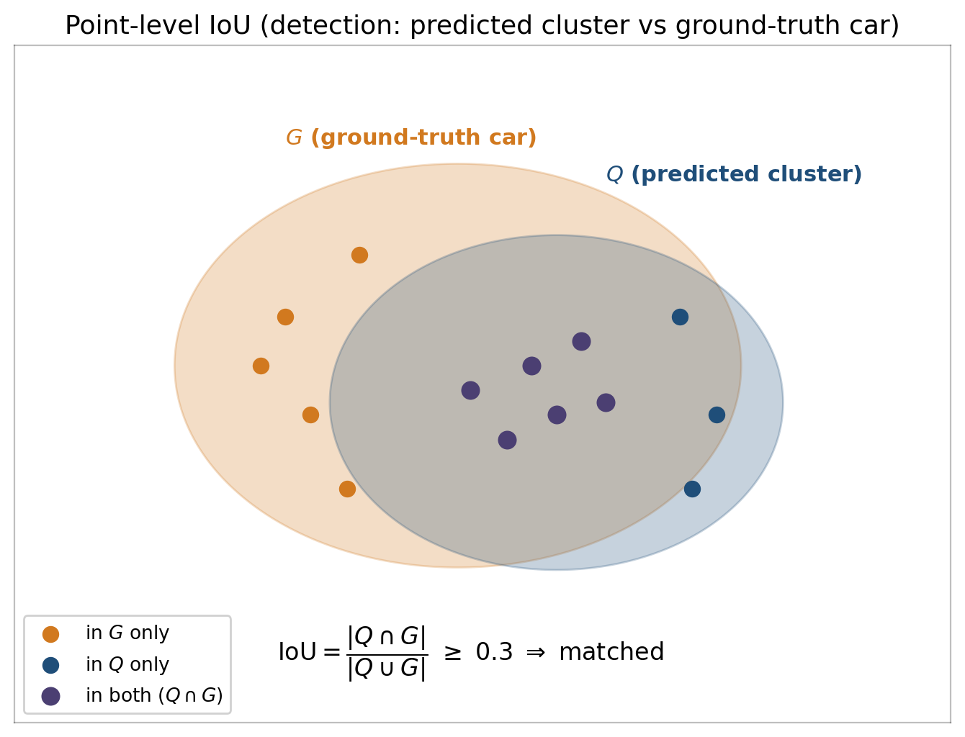
3.2.2 METRICS
Detections are matched to real cars by point overlap (IoU); completions are scored by an independent car classifier.
Completion: plausibility
An independent judge, a PointNet++ classifier trained on ModelNet40 shapes, labels each completed car. Score = the share it calls a car.
Best overlap first, one-to-one: matched = TP, unmatched detection = FP, missed car = FN.
Counts are summed over every frame of the sequence.
III. EXPERIMENTAL EVALUATION
26
Notes:
★ TALK 0:30 — source: fig:bg-iou; ch4 §Evaluation Metrics; ch4 §plausibility. Say: a detection counts as a car when it shares at least 30% of its points with a real car (intersection over union); best overlap first, one-to-one. Matched is a true positive, an extra detection a false positive, a missed car a false negative, counted over every frame. For completion there is no ground truth, so an independent judge decides whether each output looks like a car (next section). Don't explain why 0.3. HOOK H2 → slide 46; answer in qa_bank.md.
VI: ⚑ Một phát hiện được tính là xe khi nó chung ít nhất 30% số điểm với một chiếc xe thật. Ghép cặp có độ trùng cao nhất trước, mỗi bên chỉ dùng một lần. Ghép được là dương tính đúng, phát hiện thừa là dương tính giả, xe bị bỏ sót là âm tính giả, tính trên mọi khung hình. Với bước hoàn thiện, không có dữ liệu chuẩn, nên một bộ đánh giá độc lập quyết định mỗi đầu ra có giống xe hay không.

Slide 27
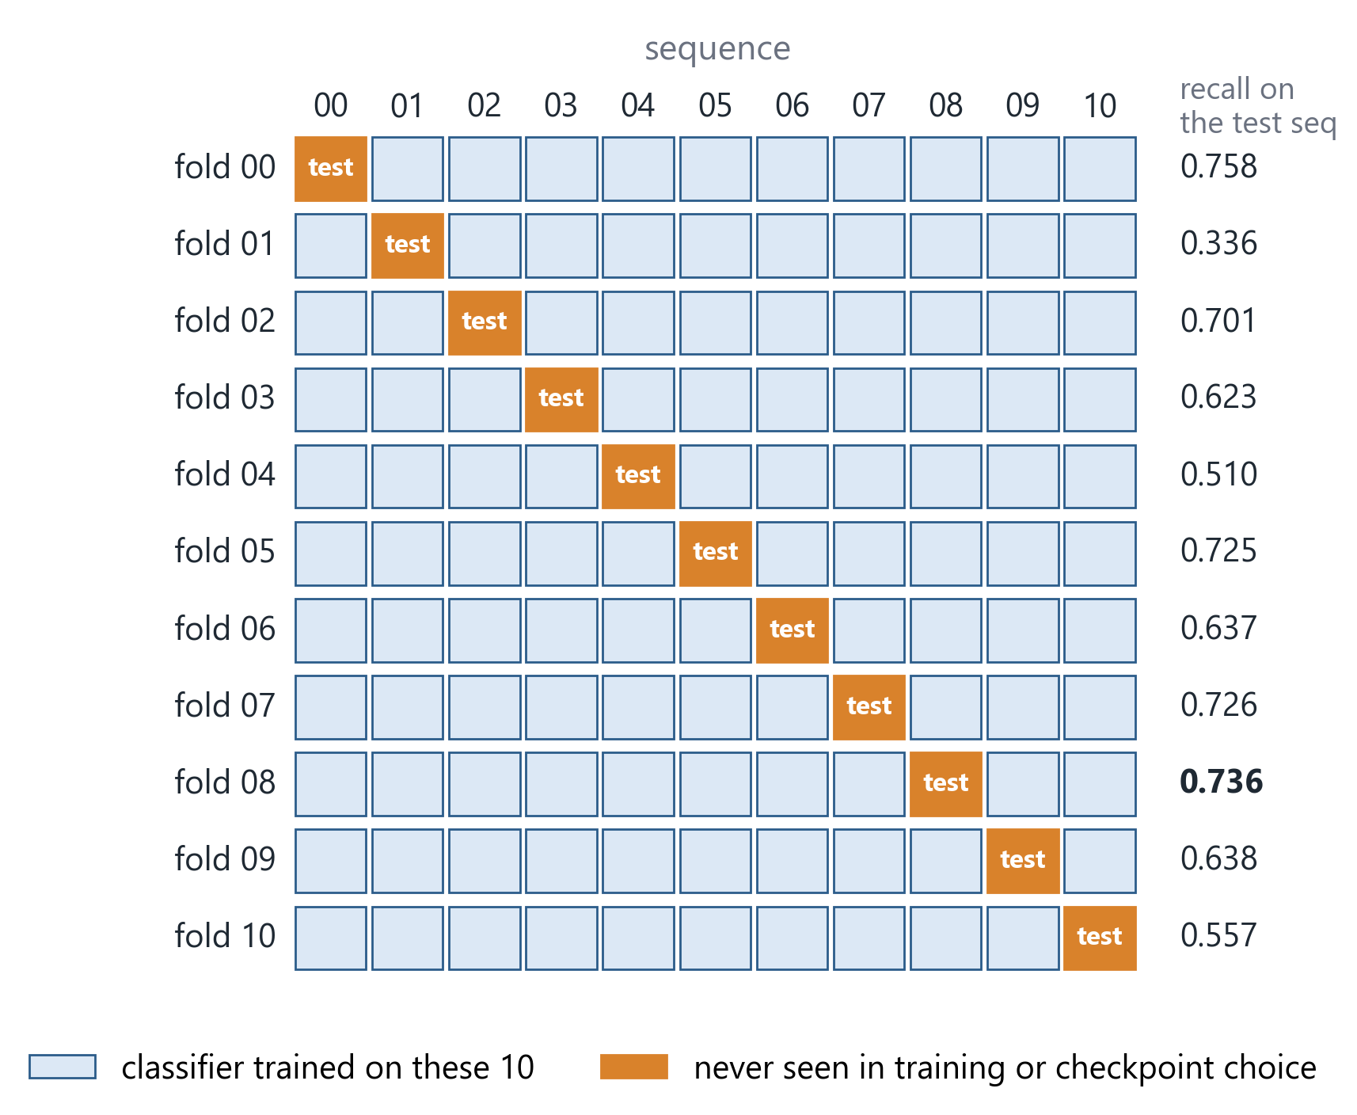
3.2.3 DATA SPLIT: LEAVE-ONE-SEQUENCE-OUT
Train on ten sequences, test on the eleventh, and repeat for every sequence.
 | Precision | Recall | F1
Seq 08, final classifier | 0.911 | 0.732 | 0.812
Seq 08, blind fold | 0.888 | 0.736 | 0.805
All 11 folds, pooled | 0.888 | 0.717 | 0.793
Each fold: 15 epochs, last checkpoint kept, no selection on the test sequence.
Choosing the final checkpoint on seq 08 bought about 2 precision points and no recall.
III. EXPERIMENTAL EVALUATION
27
Notes:
○ SUPPORT (skip in talk) — source: ch4 §Dataset Splits, §LOSO; tab:loso, tab:headline (scripts/make_loso_grid.py). Fold-08 and the final classifier share data, architecture and the 15-epoch regime; they differ only in which epoch is kept. Pooled sums the counts (0.717); the macro mean of the 11 folds is 0.632 ± 0.119, pulled down by the small, sparse seqs 01 and 04. Seq 00 fold: P 0.921 / R 0.758 / F1 0.831.

Slide 28
3.3 DETECTION RESULTS
28
Notes:
divider: click through

Slide 29
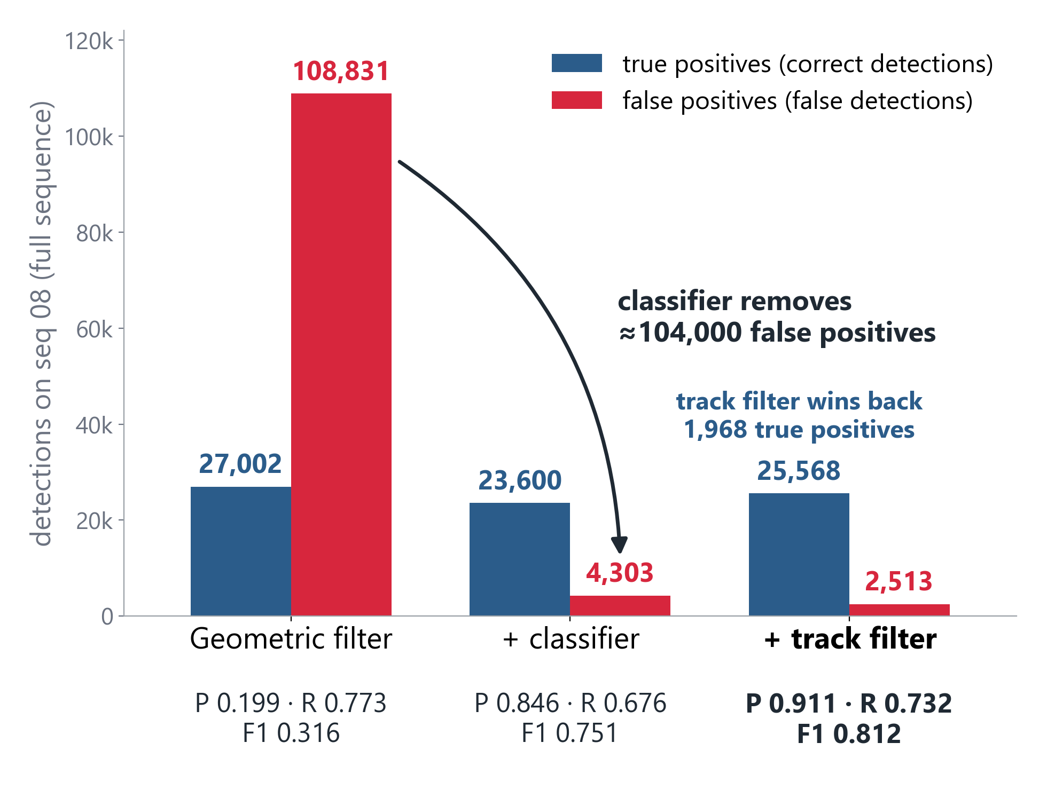
3.3.1 OVERALL DETECTION RESULTS
F1 0.812 on seq 08 (0.793 cross-validated), and each stage has a measurable job.
Detection results
 | Precision | Recall | F1
Seq 08 | 0.911 | 0.732 | 0.812
All 11 sequences | 0.888 | 0.717 | 0.793
All 11 sequences are cross-validated: each is scored by a classifier trained without it.
Within about 2 points of seq 08 on every metric.
III. EXPERIMENTAL EVALUATION
29
Notes:
★ TALK 1:00 — source: D9 = tab:ablation-stage, numbers verbatim (scripts/make_d9_funnel.py); table = tab:headline + tab:loso pooled row. Story, left to right: the geometric filter keeps most cars (recall 0.773) but 4 of 5 detections are false positives (precision 0.199); the classifier removes about 104,000 false positives (precision 0.846) and pays some recall (0.676); the track filter wins back 1,968 true positives and drops more false positives (0.911 / 0.732 / F1 0.812). Counts are per-frame matches over the sequence, not distinct cars. Table row 2 = tab:loso pooled (each fold's classifier never saw its test sequence). If asked whether we selected and report on seq 08: the seq-08 fold of LOSO (classifier blind to seq 08) gets 0.888 / 0.736 / 0.805, so selection bought about 2 precision points and no recall (tab:headline).
VI: Kết quả trên chuỗi 08, lần lượt từng bước, từ trái sang phải. Riêng bộ lọc hình học giữ được phần lớn số xe, độ phủ (recall) 0,773, nhưng bốn trên năm phát hiện là sai. Bộ phân loại loại bỏ khoảng 104.000 dương tính giả, độ chính xác (precision) đạt 0,846, đổi lại độ phủ giảm một chút. Bộ lọc theo vết lấy lại gần 2.000 phát hiện đúng. Kết quả cuối: độ chính xác 0,911, độ phủ 0,732, F1 0,812. Trên cả mười một chuỗi, mỗi chuỗi được chấm bởi một bộ phân loại chưa từng thấy nó, F1 đạt 0,793, chênh khoảng hai điểm.

Slide 30
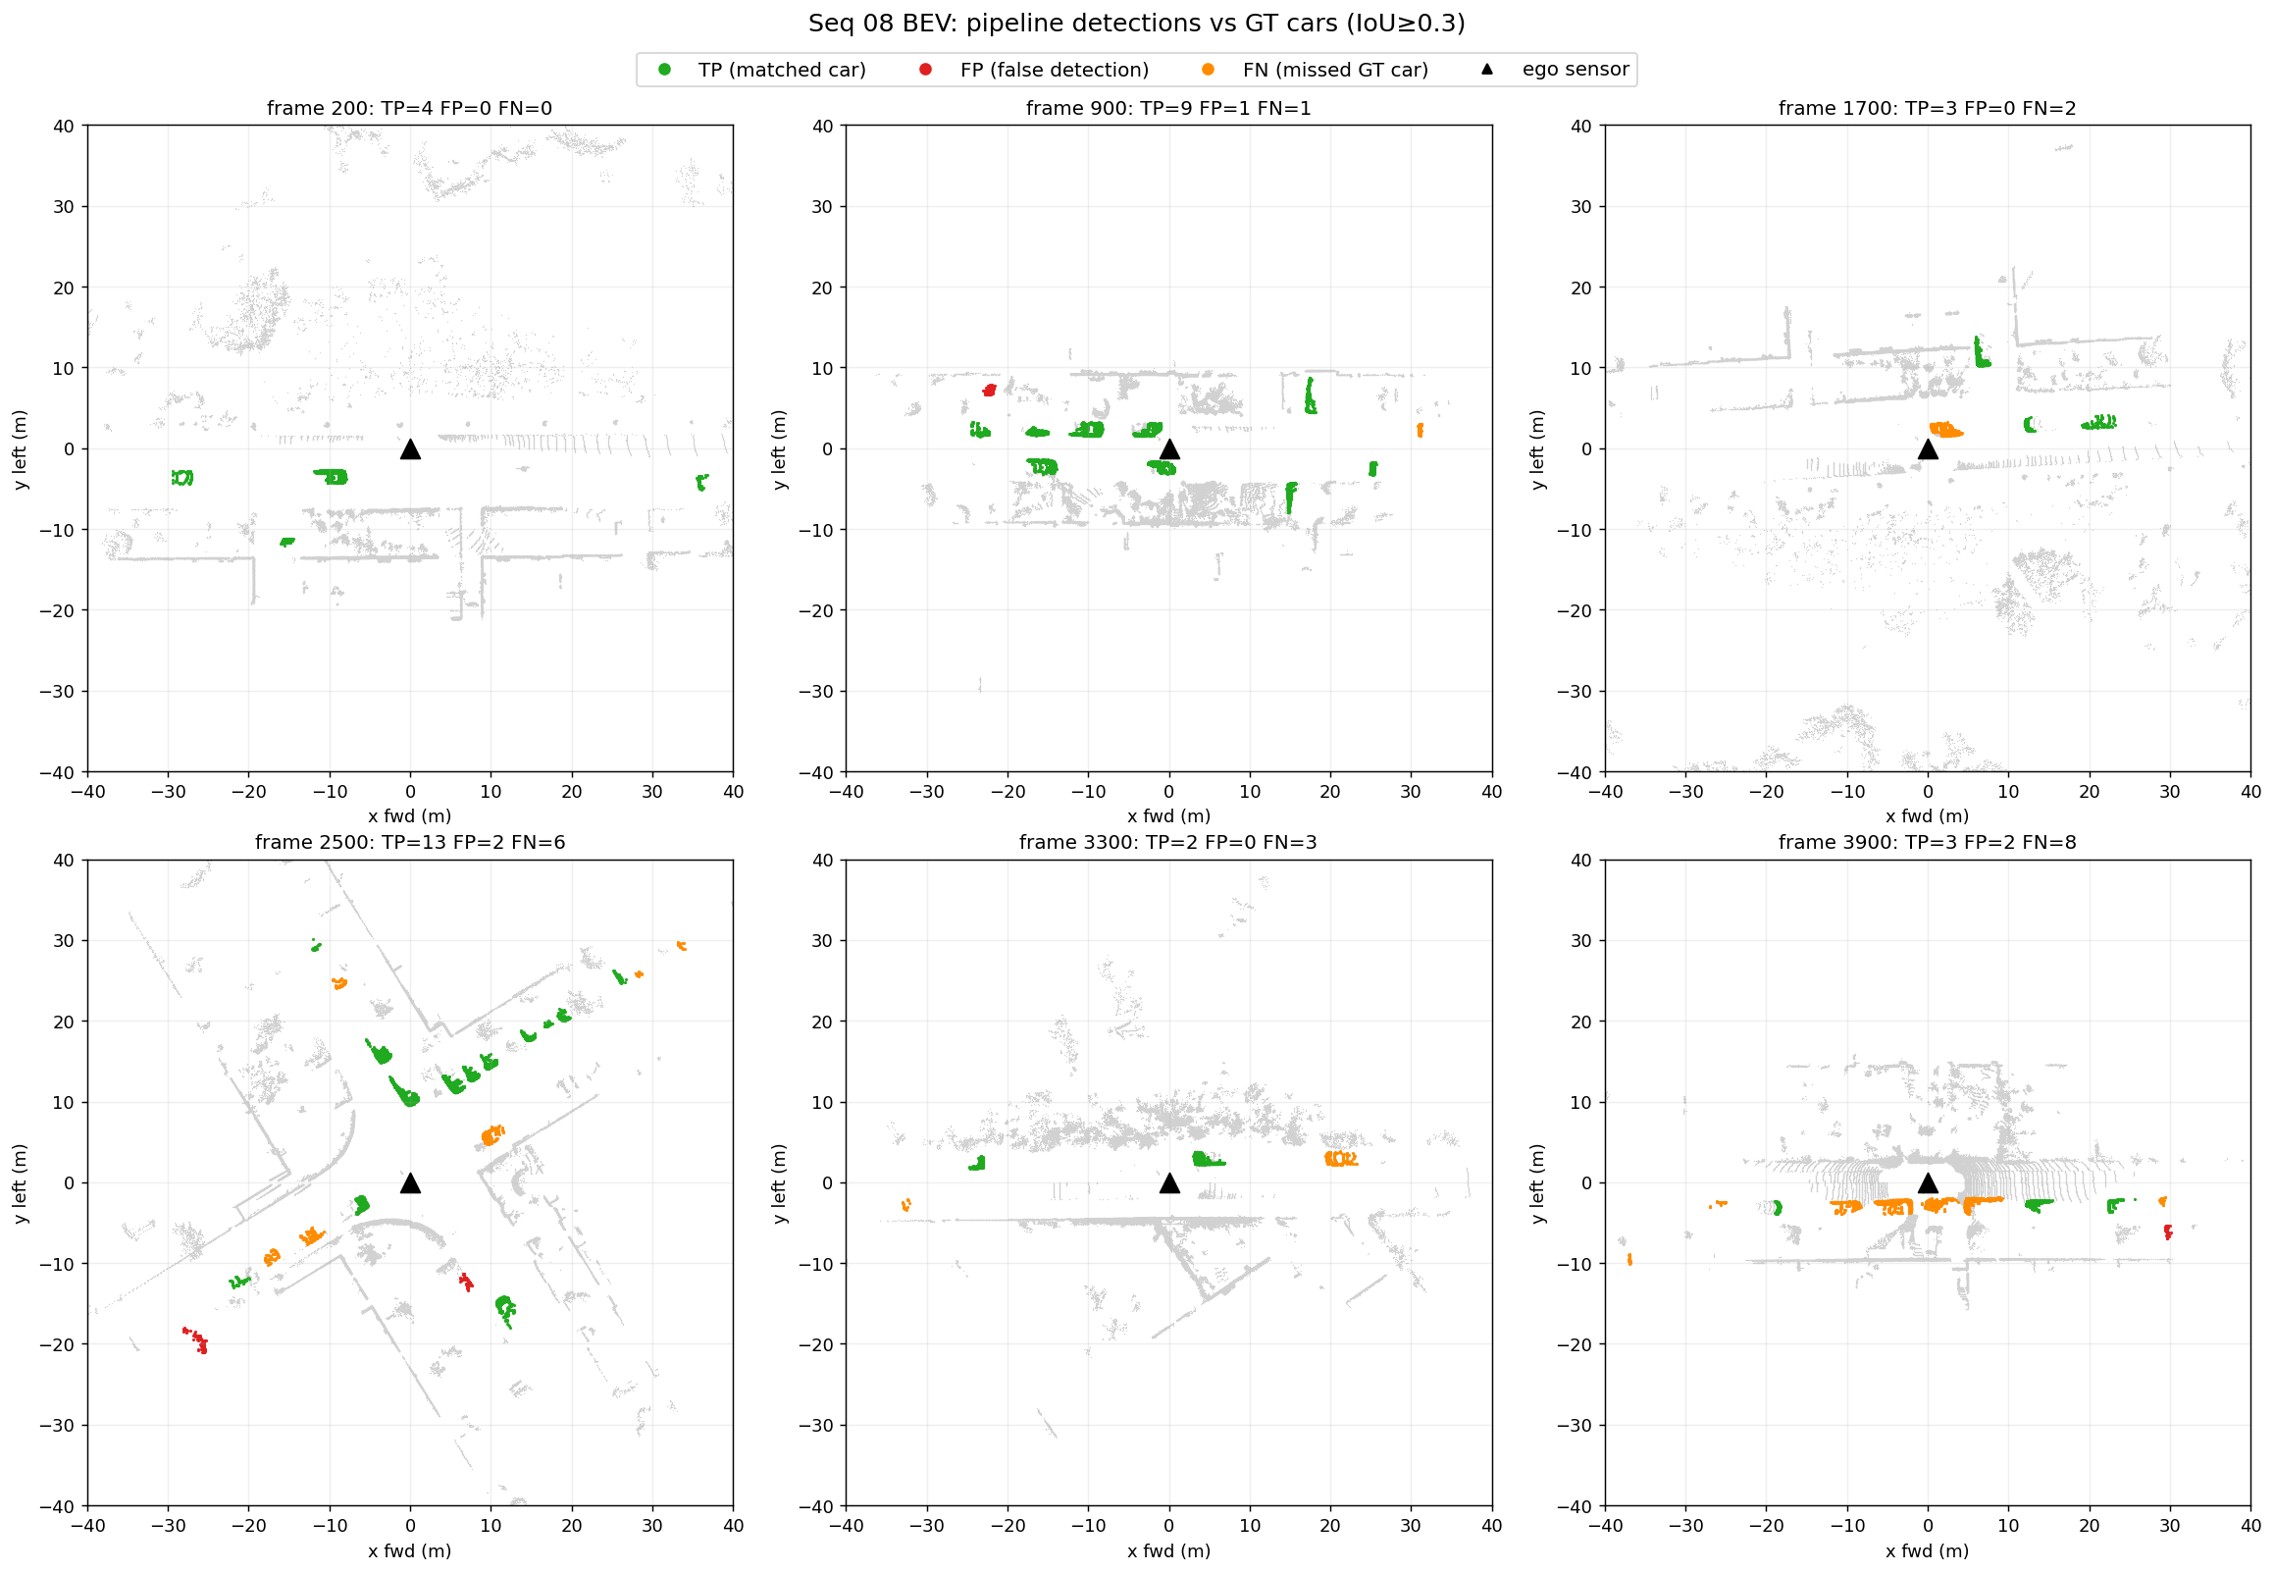
3.3.2 DETECTIONS ON A REAL FRAME
One seq-08 frame: found cars, false detections and missed cars.
III. EXPERIMENTAL EVALUATION
30
Notes:
○ SUPPORT (skip in talk) — source: fig:bev-detections (thesis seq08_bev_detections.png, unchanged). False positives about 0.6 per frame (2,513 / 4,071).

Slide 31
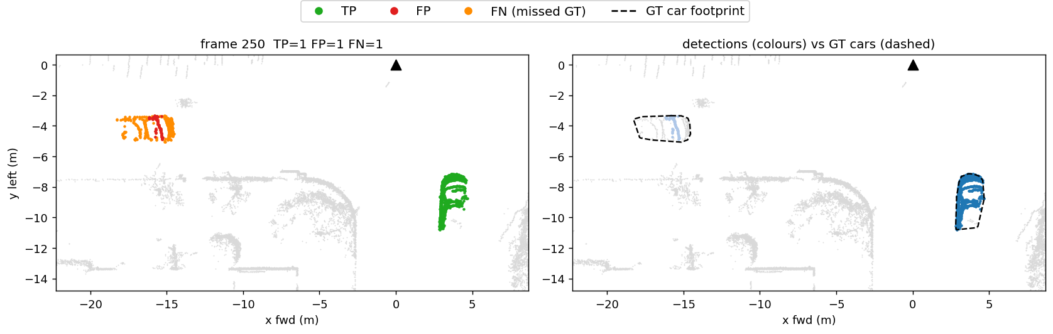
3.3.3 WHAT LIMITS RECALL
Clustering splits cars into fragments; the classifier is not the limit.
Range | 0–10 m | 10–20 m | 20–40 m | 40 m+
Cars split by clustering | 53.5% | 40.2% | 22.3% | 3.5%
Recall (per frame) | 0.787 | 0.862 | 0.550 | 0.196
III. EXPERIMENTAL EVALUATION
31
Notes:
★ TALK 1:00 — source: D10 = fig:failure-zooms frame-250 row (scripts/make_d10_crop.py); split rate by range = ch4 §split analysis (0.10 m grid); recall by range = tab:distance. Say: the geometric stage alone already finds 77% of cars, more than the full pipeline, so the classifier is not what limits recall. The limit is clustering: a third of cars are split into pieces (33.7%, tab:splitrate). Here a parked car is broken up; one thin slice is detected but overlaps the car too little, so this one car costs a false positive and a miss. Splits are worst close by: half of the cars within 10 m, so near-range recall is lower than at 10 to 20 m. Six repairs for the splitting failed; one change worked: a coarser clustering grid, recall 0.710 to 0.732. (Don't list the others.) HOOK H3 → backup 56; answer in qa_bank.md.
VI: Vì sao độ phủ là 0,73? Riêng bước hình học đã tìm được 77% số xe, nhiều hơn cả hệ thống hoàn chỉnh, nên bộ phân loại không phải là giới hạn. Giới hạn nằm ở bước phân cụm: một phần ba số xe bị tách thành nhiều mảnh. Ở đây một chiếc xe đỗ bị vỡ ra; chỉ một lát mỏng được phát hiện nhưng trùng với xe quá ít, nên chiếc xe này gây ra một dương tính giả và một lần bỏ sót. Hiện tượng tách xảy ra nhiều nhất ở gần: một nửa số xe trong phạm vi 10 mét. ⚑ Chúng em đã thử sáu cách sửa việc tách, cả sáu đều thất bại; chỉ một thay đổi có hiệu quả: dùng lưới phân cụm thô hơn, giúp độ phủ tăng từ 0,710 lên 0,732.

Slide 32
3.3.4 ACCURACY VS RANGE
Recall peaks at 10–20 m: near cars get split, far cars are too sparse.
Range (m) | Precision | Recall | F1 | Mean IoU | TP / FP / FN
0–10 | 0.899 | 0.787 | 0.839 | 0.902 | 311 / 35 / 84
10–20 | 0.869 | 0.862 | 0.866 | 0.926 | 432 / 65 / 69
20–40 | 0.799 | 0.550 | 0.652 | 0.934 | 401 / 101 / 328
40+ | 0.512 | 0.196 | 0.284 | 0.943 | 22 / 21 / 90
Pooled | 0.840 | 0.671 | 0.746 | 0.923 | 1,166 / 222 / 571
Nearest cars: lower recall than 10–20 m despite more points, because half of them are split.
Beyond 20 m: ordinary sparsity. Per frame with the track filter off, so read it as a trend.
III. EXPERIMENTAL EVALUATION
32
Notes:
○ SUPPORT (skip in talk) — source: tab:distance, verbatim; split rates from ch4 §split analysis. Stride-20 sample, per frame, track filter off (striding breaks the tracker), so pooled recall 0.671 is not the 0.732 headline. Mean IoU of matched cars rises with range: the far cars found are compact single clusters.

Slide 33
3.3.5 DETECTION RESULT ANALYSIS
What each detection stage contributes, and where it fails.
Clustering
The recall limit: a third of cars are split into pieces.
Geometric filter
Keeps most cars (recall 0.773), but 4 in 5 detections are junk.
Classifier
The precision step: removes about 104,000 false positives.
Track filter
Wins back 1,968 true positives and drops 1,790 false positives.
III. EXPERIMENTAL EVALUATION
33
Notes:
○ SUPPORT (skip in talk) — source: ch4 §Result Analysis, tab:ablation-stage, tab:splitrate (33.7% split at 0.10 m). Neither the classifier nor the tracker can create a detection, so recall can never exceed the 0.773 of the geometric stage. Precision-saturated (about 0.6 FP per frame), recall-limited.

Slide 34
3.4 COMPLETION RESULTS
34
Notes:
divider: click through

Slide 35
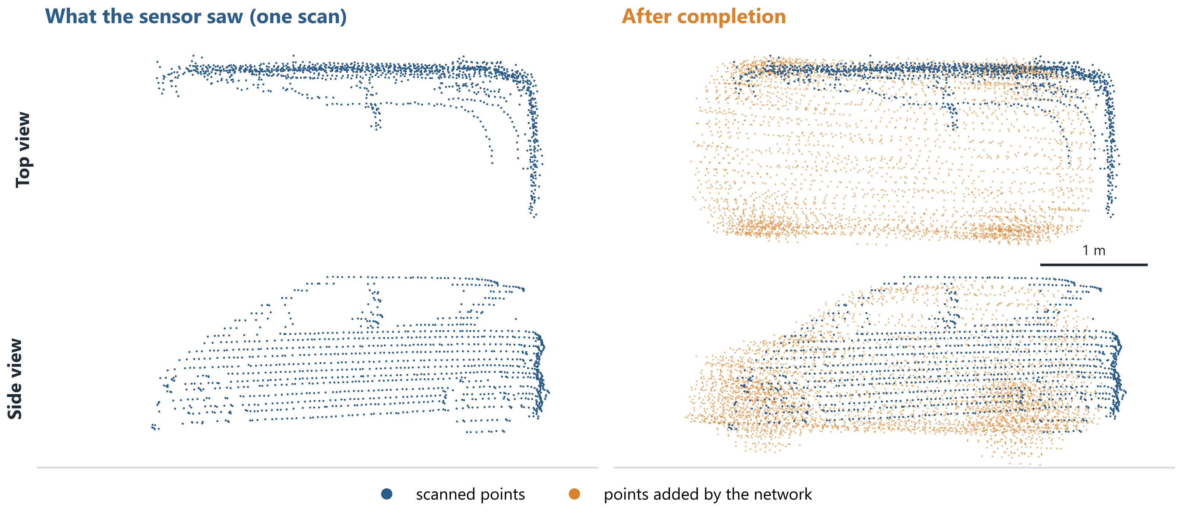
3.4.1 COMPLETION EXAMPLE: ONE REAL CAR
A single-frame scan sees one corner of the car; completion fills in the hidden sides.
III. EXPERIMENTAL EVALUATION
35
Notes:
★ TALK 0:30 — source: D13 (scripts/pick_completion_examples.py, render_completion_candidates.py); concept: fig:completion-shape. Picked by a fixed rule, not by eye: among the cars the judge rejects as a raw scan and accepts once completed, with a typical number of input points (middle half of all 2,822), 12 drawn at random; this is one of them. Rotated so the length runs left-right, for display only. Say: blue is what the sensor saw in one frame, orange is what the network adds. Next slide: how we know the orange is a plausible car without ground truth.
VI: Đây là một chiếc xe thật. Màu xanh là những gì cảm biến thấy trong một khung hình: một góc xe. Màu cam là phần mạng thêm vào: phía bị che và đầu xe phía xa. Chiếc xe này được chọn theo một quy tắc cố định, không phải chọn bằng mắt. Tiếp theo: làm sao biết phần màu cam là một chiếc xe hợp lý, khi không có dữ liệu chuẩn.

Slide 36
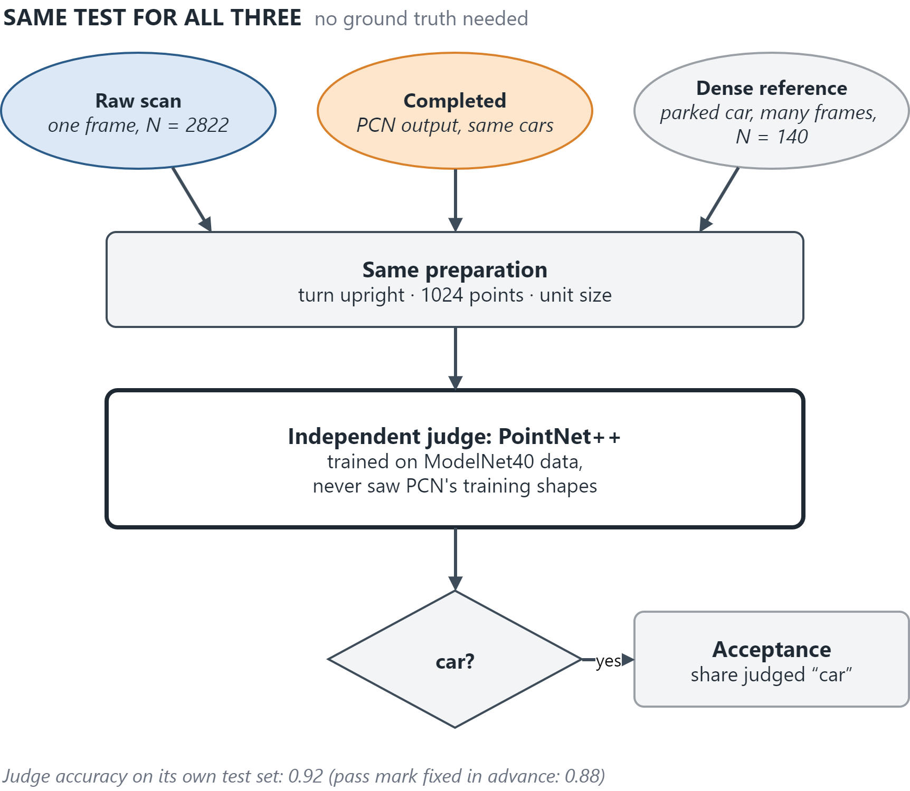
3.4.2 JUDGING COMPLETION WITHOUT GROUND TRUTH
With no true shape on real cars, an independent judge decides what looks like a car.
2,822 real cars, all 11 sequences; dense reference: 140 parked cars.
1,615 cars rejected as a raw scan are accepted once completed; 115 go the other way.
III. EXPERIMENTAL EVALUATION
36
Notes:
★ TALK 1:00 — source: D12a (user, draw.io; scripts/make_d12a_scaffold.py) + D12b = tab:plausibility, verbatim; ch4 §Real Data Plausibility; protocol of Chen et al. 2020. Say: on a real car there is no true complete shape to measure against, and measuring distance to the scan itself rewards doing nothing (the raw scan scores a perfect zero, slide 39). So, as Chen et al. do, we ask an independent judge: a separate program trained on a different collection of 3D models. (Don't list why it's fair.) Every cloud gets the same preparation and the judge says car or not. Raw single-frame scans: judged a car 25% of the time. Completed: 79%. Dense multi-frame scans of parked cars, the best real shapes we have: 81%. Completion brings single-frame cars almost to the level of the best real shapes. Paired on the same cars: 1,615 switch to accepted, 115 the other way. HOOK H4 → backup 58 (and 59 if asked why distance rewards doing nothing); answer in qa_bank.md. Judge test accuracy 0.9214 (pass mark 0.88): keep for the answer, not the talk.
VI: Với một chiếc xe thật, không có hình dạng đầy đủ chuẩn để so sánh, và đo khoảng cách tới chính bản quét lại thưởng cho việc không làm gì: bản quét gốc đạt điểm hoàn hảo bằng không. Vì vậy, giống như Chen và cộng sự, ⚑ chúng em dùng một bộ đánh giá độc lập, một chương trình riêng được huấn luyện trên một bộ mô hình 3D khác. Mọi đám mây điểm được chuẩn bị như nhau, và bộ đánh giá trả lời là xe hay không. Bản quét một khung hình gốc: được nhận là xe 25% số lần. Sau khi hoàn thiện: 79%. Các bản quét dày đặc nhiều khung hình của xe đỗ, hình dạng thật tốt nhất mà chúng em có: 81%. Như vậy, bước hoàn thiện đưa một khung hình đơn lẻ lên gần bằng mức của những hình dạng thật tốt nhất. Trên cùng các chiếc xe, 1.615 xe chuyển sang được chấp nhận, và chỉ 115 xe theo chiều ngược lại.

Slide 37
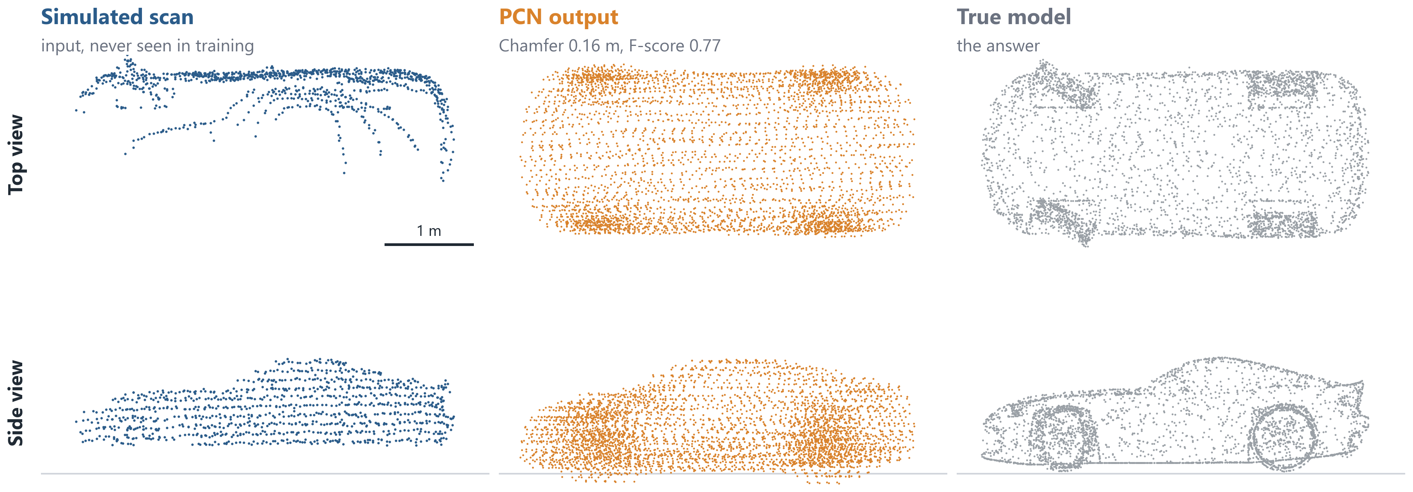
3.4.3 SYNTHETIC FIDELITY
On held-out synthetic cars, the network reproduces the complete shape.
Held-out synthetic cars | Chamfer distance ↓ | F-score @ 0.1 m ↑
PCN | 0.16 m | 0.76
The network itself works; real scans have no true model, so they are judged separately (slide 36).
III. EXPERIMENTAL EVALUATION
37
Notes:
○ SUPPORT (skip in talk) — source: ch4 §Synthetic Fidelity; D16 = scripts/make_d16_synthetic_example.py: a car from PCN's validation split (never trained on), picked by a fixed rule (the median-Chamfer car of the evaluated set), not by eye; its own Chamfer 0.16 m / F 0.77 is that one car. Chamfer distance: average nearest-point distance in both directions, added (metres). F-score @ 0.1 m: harmonic mean of the share of output points within 0.1 m of the true model and the share of the true model within 0.1 m of the output. Best validation loss 0.1246 (coarse + 0.5 × fine Chamfer, normalised units; not the same number as 0.16 m).

Slide 38
3.4.4 PLAUSIBILITY ROBUSTNESS
The plausibility gain holds on every sequence, for moving cars, and under a heading flip.
Seq | 00 | 01 | 02 | 03 | 04 | 05 | 06 | 07 | 08 | 09 | 10
Cars | 926 | 96 | 329 | 48 | 59 | 258 | 164 | 213 | 518 | 141 | 70
Raw scan | 0.30 | 0.07 | 0.20 | 0.13 | 0.24 | 0.33 | 0.11 | 0.26 | 0.31 | 0.13 | 0.03
Completed | 0.78 | 0.89 | 0.82 | 0.65 | 0.86 | 0.74 | 0.86 | 0.72 | 0.80 | 0.70 | 0.83
Acceptance by sequence. The completion constants were set on seq 08; the gain holds on all eleven.
Paired test
1,615 cars flip to accepted, 115 the other way (McNemar p ≈ 0)
Moving cars
accepted 0.837 (602 tracks): as plausible as parked ones
Front and back swapped
acceptance changes by only 0.009
Not just density
parked cars: car probability 0.730 vs dense reference 0.728
III. EXPERIMENTAL EVALUATION
38
Notes:
○ SUPPORT (skip in talk) — source: tab:plausibility-seq, verbatim; ch4 §plausibility (McNemar 1,615 vs 115; Wilcoxon on car probability p ≈ 0; movers 0.837 / 0.801, N = 602; heading flip Δ 0.009; parked subset N = 2,220: completed acceptance 0.770, car probability 0.730 vs ceiling 0.728, about 96% of the raw-to-ceiling acceptance gap). Moving vs parked: by net centroid displacement of the track. PCN never saw any real sequence, so consistency across all eleven is a generalisation result. Why 'not just density': the dense reference is dense AND correctly shaped, so matching it means the completed shapes are car-like, not merely dense.

Slide 39
3.4.5 COMPLETION RESULT ANALYSIS
What the completion evidence shows, and what it does not claim.
Distance to the scan itself (seq 08, 39 cars)
Plausible
Acceptance 0.253 → 0.785, on every sequence, moving and parked cars.
Cloud | UCD (m) ↓ | UHD max (m) ↓
Raw scan | 0.000 | 0.000
Mirrored scan | 0.000 | 0.000
Completed | 0.090 | 0.286
At the ceiling
Accepted almost as often as dense multi-frame scans of parked cars: 0.785 vs 0.807.
Any cloud that contains the scan scores a perfect 0, so these metrics cannot credit the hidden side.
Hence the independent judge (slide 36).
Scoped claim
Plausible car shapes on real LiDAR; not exact geometry, which no real ground truth can score.
III. EXPERIMENTAL EVALUATION
39
Notes:
○ SUPPORT (skip in talk) — source: tab:fidelity, verbatim (UHD p95 column left out: 0.000 / 0.000 / 0.183); ch4 §Reference-Free Fidelity, §Scope of the Completion Claim. UCD: for each scan point, the distance to the nearest point of the cloud, averaged; UHD: the largest such distance. Direction scan → cloud, per-car medians, as Chen et al. and P2C apply them. Mirrored = the scan plus its mirror copy: it contains the scan, so it also scores 0. This is why the unpaired completion literature pairs these metrics with a plausibility term.

Slide 40
3.5 RUNTIME EVALUATION
40
Notes:
divider: click through

Slide 41
3.5.1 RUNTIME BY STAGE
The pipeline runs offline; the classical CPU stages dominate the time per scan.
Stage | Mean (ms) | Share
Data load | 0.7 | 0.1%
Preprocessing | 125.9 | 20.2%
Ground removal (RANSAC) | 56.2 | 9.0%
Clustering (HDBSCAN) | 370.4 | 59.4%
Geometric filter | 36.2 | 5.8%
Classification | 33.7 | 5.4%
Tracking | 0.3 | 0.1%
Total | 623.5 | ≈ 1.6 fps
Full seq 08, 4,068 timed frames.
Classical CPU stages: about 94% of the time.
The classifier, the only learned detection stage: 5.4%.
Offline by design: real time is out of scope.
III. EXPERIMENTAL EVALUATION
41
Notes:
○ SUPPORT (skip in talk) — source: tab:runtime, verbatim (RTX 3070 Ti / Ryzen 7 7800X3D). Classifier 33.7 ms for about 45 clusters, about 0.75 ms each. Completion adds about 13 ms per completed car, outside this budget.

Slide 42
3.5.2 RUNTIME OPTIMISATION
Fewer RANSAC iterations and a coarser clustering voxel cut the time per scan by about a third.
 | Before | After
RANSAC iterations | 1,000 | 300
Clustering grid | 0.05 m | 0.10 m
Time per scan (full seq 08) | 921.3 ms | 623.5 ms
About a third faster; the coarser grid also raised recall (0.710 → 0.732, slide 45).
Below 400 ms was not reachable: Python HDBSCAN alone has a floor of about 185 ms.
III. EXPERIMENTAL EVALUATION
42
Notes:
○ SUPPORT (skip in talk) — source: ch3 §RANSAC (1,000 → 300 iterations); ch4 §runtime evaluation (921.3 → 623.5 ms full seq; 650.6 ms on the stride-20 sample). The post-ground cloud is already sparse, so a coarser grid compresses it little; Python HDBSCAN keeps a floor of about 185 ms.

Slide 43
3.6 ABLATION STUDY
43
Notes:
divider: click through

Slide 44
3.6.1 STAGE ABLATION
Adding one filtering stage at a time shows what each contributes.
Configuration | Precision | Recall | F1 | Mean IoU | TP / FP / FN
Geometric only | 0.199 | 0.773 | 0.316 | 0.907 | 27,002 / 108,831 / 7,920
+ classifier | 0.846 | 0.676 | 0.751 | 0.922 | 23,600 / 4,303 / 11,322
+ classifier, track filter | 0.911 | 0.732 | 0.812 | 0.913 | 25,568 / 2,513 / 9,354
The classifier is the precision step: false positives 108,831 → 4,303, at a recall cost.
The track filter wins recall back: true positives 23,600 → 25,568.
First two rows are per frame; the last row uses the offline track filter. Mean IoU is over matched detections only.
III. EXPERIMENTAL EVALUATION
44
Notes:
○ SUPPORT (skip in talk) — source: tab:ablation-stage, verbatim. Same numbers as the slide 29 chart, plus mean IoU and the raw counts. Counts are per-frame matches over the full sequence, not distinct cars.

Slide 45
3.6.2 CLUSTERING ALTERNATIVES AND RESOLUTION
No faster clusterer matches HDBSCAN's recall; a coarser resolution reduces fragmentation.
Clustering method (0.10 m grid, per frame, track filter off)
Clustering grid (seq 08, 34,057 cars)
Seq | Method | Precision | Recall | F1 | Time (ms)
00 | HDBSCAN | 0.972 | 0.731 | 0.835 | 306
00 | DBSCAN | 0.975 | 0.637 | 0.771 | 54
00 | Euclidean | 0.979 | 0.636 | 0.771 | 76
08 | HDBSCAN | 0.840 | 0.671 | 0.746 | 320
08 | DBSCAN | 0.870 | 0.565 | 0.685 | 57
08 | Euclidean | 0.869 | 0.576 | 0.693 | 75
 | 0.05 m | 0.10 m
Car in one cluster | 55.1% | 66.0%
Car split | 44.8% | 33.7%
Car merged | 0.2% (56) | 0.8% (284)
Clusters per split car | 4.7 | 3.0
Recall 0.710 → 0.732 (+756 true positives),
F1 0.798 → 0.812.
Precision within 0.03; HDBSCAN gains 9–11 recall points for about 6× DBSCAN's clustering time.
III. EXPERIMENTAL EVALUATION
45
Notes:
○ SUPPORT (skip in talk) — source: tab:clustering, tab:splitrate. Mean IoU column of tab:clustering left out. If asked 'why not an even coarser grid, e.g. 0.20 m?': merges grow as the grid coarsens (56 → 284), so we expect more fused cars; 0.20 m was NOT tested, say 'expect', not 'found'. If asked 'did you tune DBSCAN's radius?': yes, an epsilon sweep; the best fixed radius (Euclidean, 0.4 m) reaches F1 0.800 on seq 00, still below HDBSCAN's 0.835 (ch4 §clustering).

Slide 46
3.6.3 IOU-THRESHOLD SENSITIVITY
F1 moves by under 3 points between IoU 0.25 and 0.50.
IoU threshold | Precision | Recall | F1 | Mean IoU | TP / FP / FN
0.25 | 0.914 | 0.735 | 0.815 | 0.910 | 25,660 / 2,421 / 9,262
0.30 (headline) | 0.911 | 0.732 | 0.812 | 0.913 | 25,568 / 2,513 / 9,354
0.50 | 0.884 | 0.711 | 0.788 | 0.927 | 24,837 / 3,244 / 10,085
F1 drops only 2.4 points from 0.30 to the strict 0.50: matched detections already overlap at 0.913 on average.
Full seq 08, everything else frozen. Mean IoU is over matched detections only.
III. EXPERIMENTAL EVALUATION
46
Notes:
○ SUPPORT (skip in talk) — source: tab:iou-sensitivity, verbatim. 0.5 is the usual box threshold; ours is point-level. Pre-registered: a threshold-sensitive result would have been reported as a finding, not tuned away.

Slide 47
3.6.4 SYNTHETIC PRETRAINING
Synthetic pretraining adds nothing once enough real clusters are mined.
Classifier level (seq 08 validation clusters)
Cross-domain transfer (car-class F1)
Training recipe | Macro-F1
Real clusters only, from scratch (final) | 0.9285
Synthetic pretraining, then real | 0.9225
Trained on ↓ / tested on → | Synthetic | Real
Synthetic (Stage A) | 0.999 | 0.000
Real (Stage B) | 0.000 | 0.885
Within run-to-run noise. At pipeline level the two give identical F1 to three decimals.
A model from one domain finds no cars in the other: the gap is total and symmetric.
III. EXPERIMENTAL EVALUATION
47
Notes:
○ SUPPORT (skip in talk) — source: ch4 sec:ablation-stagea (macro-F1 0.9285 vs 0.9225; pipeline F1 identical to three decimals); tab:cross-domain. Don't mix the metrics: 0.9285 is macro-F1 (mean of car and not-car F1), 0.885 is car-class F1. Why keep it in the thesis: it changes the recipe, so it is reported as a negative result.

Slide 48
3.6.5 COMPLETION ABLATIONS
Input quality and normalisation matter more than the choice of network.
Choice | Tried instead | Result
Car-frame normalisation | 3D PCA frame, own centre and radius | same network makes mis-oriented, mis-scaled blobs
KITTI-like training scans | fine-tune on noisier simulated scans | did not recover car shape: dropped (negative result)
L-shape gate | complete every car | on seq 08, every implausible completion came from a fragment or merge
Per-car length | one fixed 4.14 m length | stretches compact cars, cuts long ones short
PCN | PoinTr (transformer) | Chamfer 0.161 → 0.153 m only: PCN kept
III. EXPERIMENTAL EVALUATION
48
Notes:
○ SUPPORT (skip in talk) — source: ch4 §Completion Ablation Studies (sec:abl-completion), one row each. Normalisation: identical checkpoint, only the input frame differs, so the blob-vs-car gap is a normalisation effect. Fine-tuning: the early blobs were blamed on a domain gap, so PCN was fine-tuned on LiDAR-like simulated scans (noise augmentation, a virtual Velodyne; findings #16, #17, #19): still blobs, because the cause was the input frame. Real-data fine-tuning was never run: it is future work (slide 52); do not say it was tried. Gate: its cost is some usable cars rejected. Length: a residual far-end shortfall on the longest cars remains (ch5). PoinTr: same held-out synthetic cars; the remaining real-data gap is centre estimation, which no network fixes.

Slide 49
IV. CONCLUSION & FUTURE WORK
49
Notes:
divider: click through

Slide 50
4.1 RESEARCH SUMMARY
Four findings from a modular framework that needs zero additional manual annotation.
Detection on real LiDAR
F1 0.812 on seq 08; 0.793 cross-validated over all 11 sequences
Plausible completions
Independent judge's car acceptance: 0.253 raw → 0.785 completed
Clustering-bound recall
HDBSCAN splits 33.7% of cars; the classifier is not the limit
Redundant synthetic pretraining
Enough auto-mined real clusters make it unnecessary
IV. CONCLUSION & FUTURE WORK
50
Notes:
★ TALK 0:45 — source: ch5 §principal outcomes, §diagnostic findings, Final Remarks
VI: Tóm lại, có bốn kết quả chính. Phát hiện hoạt động trên LiDAR thật: F1 0,812 trên chuỗi 08 và 0,793 khi kiểm định chéo. Bước hoàn thiện cho hình dạng hợp lý: tỉ lệ được bộ đánh giá chấp nhận tăng từ 0,253 lên 0,785. Độ phủ bị giới hạn bởi bước phân cụm, vốn tách một phần ba số xe, chứ không phải bởi bộ phân loại. Và việc tiền huấn luyện bộ phân loại bằng dữ liệu tổng hợp hoá ra không cần thiết khi đã khai thác đủ cụm thật. Tất cả đạt được mà không cần thêm nhãn thủ công.

Slide 51
4.2 LIMITATIONS
Four limits on what the results show.
Dense scenes only
Highway seq 01 recall 0.336 vs 0.758 on seq 00 (precision still 0.951)
Recall ceiling
0.773 before any learned stage
Plausibility only
Fidelity metrics do not corroborate the completion gain
Offline
623.5 ms per frame; real time is out of scope
IV. CONCLUSION & FUTURE WORK
51
Notes:
★ TALK 0:30 — source: ch5 §limitations (disc-architectural, disc-completion-scope, disc-eval-validity). Say the four titles with their numbers; on Offline say only '623.5 ms per frame, offline by design' and move on. HOOK H5 → slides 41–42; answer in qa_bank.md.
VI: Có bốn giới hạn. Hệ thống hoạt động tốt nhất ở cảnh dày đặc: trên chuỗi đường cao tốc, độ phủ giảm còn 0,336, dù độ chính xác vẫn giữ ở 0,951. Độ phủ bị chặn ở 0,773 ngay trước các bước học máy. Bằng chứng cho bước hoàn thiện chỉ là tính hợp lý; các độ đo khoảng cách không ghi nhận nó. ⚑ Và hệ thống chạy 623,5 mili giây mỗi khung hình, được thiết kế để xử lý ngoại tuyến.

Slide 52
4.3 DISCUSSION & FUTURE WORK
Three next steps, each scoped by a finding.
Real-time variant
A native or GPU HDBSCAN implementation
Real-data fine-tuning
Close the synthetic-to-real gap for completion
Downstream detection
Test whether completed cars improve 3D detection
IV. CONCLUSION & FUTURE WORK
52
Notes:
★ TALK 0:30 — source: ch5 §future work
VI: Ba hướng tiếp theo, mỗi hướng xuất phát từ một kết quả: cài đặt HDBSCAN bằng mã gốc hoặc trên GPU để chạy thời gian thực; tinh chỉnh mạng hoàn thiện trên dữ liệu thật để thu hẹp khoảng cách giữa dữ liệu tổng hợp và dữ liệu thật; và kiểm chứng xem xe đã hoàn thiện có cải thiện việc phát hiện 3D hay không.

Slide 53
THANK YOU.
QUESTIONS ARE WELCOME.
53
Notes:
★ END — leave up during Q&A; jump to slides by number.
VI: Em xin chân thành cảm ơn quý thầy cô đã lắng nghe. Em rất mong nhận được câu hỏi và góp ý của Hội đồng.

Slide 54
LIDAR POINT CLOUD PROPERTIES
A LiDAR scan is an unordered set of 3D points that gets sparser with range and sees each object from one side.
Unordered
No fixed order, unlike the pixels of an image
Sparser with range
Far objects get only a handful of points
One-sided
Each object is seen from one side only
BACKUP
54
Notes:
○ SUPPORT (skip in talk) — source: ch2 §LiDAR point cloud; tab:sensor-spec; S1 notes A1

Slide 55
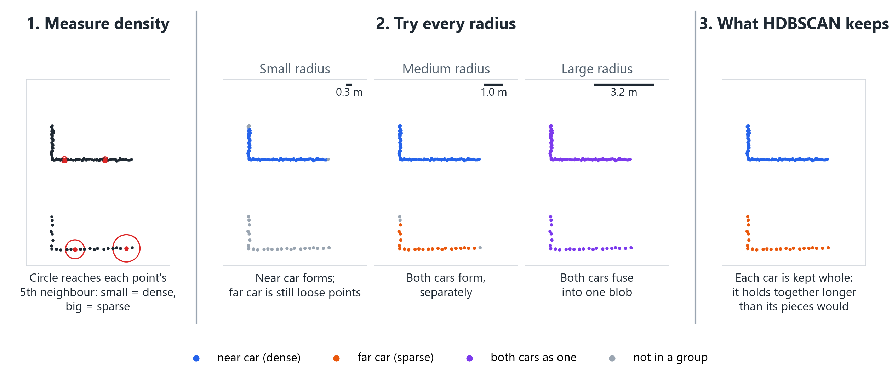
HOW HDBSCAN WORKS
It tries every radius at once, and keeps a group whole if it holds together longer than its pieces would.
BACKUP
55
Notes:
○ SUPPORT (skip in talk) — source: backup for 'how does HDBSCAN work?'. TOY 2D example (scripts/make_hdbscan_explainer.py), real hdbscan library with our settings (min_samples 5, min_cluster_size 10); NOT a thesis result. Say: (1) each point measures how crowded its neighbourhood is: the distance to its 5th nearest point (itself included); (2) HDBSCAN then looks at every radius at once: at a small radius only the dense near car forms, at a medium one both cars form, at a large one they fuse; (3) shrinking the radius, it keeps a group whole if it holds together longer than its pieces would. Each car is judged only against its own pieces, never against the other car, so the dense near car and the sparse far car both survive; a fixed-radius DBSCAN would have to pick one column. Toy numbers: near car 335.7 vs its pieces 19.2 -> whole; far car 24.1, no pieces -> kept (S2 notes A4). Precision if pressed: the 'radius' is the mutual reachability distance max(core a, core b, distance a-b), and 'longest' is stability, lifetime measured in 1/radius and summed over points; groups under 10 points are noise. ch2 §density-based clustering; S2 notes A4.

Slide 56
REPAIR STRATEGIES AND WHY THEY FAIL
Each repair either over-fits seq 00 or trades precision for recall.
Strategy | Seq 00 P | Seq 00 R | Seq 00 F1 | Seq 08 F1
Baseline (HDBSCAN, min. cluster size 10) | 0.984 | 0.739 | 0.844 | 0.829
Bird's-eye-view clustering (0.30 m) | 0.993 | 0.640 | 0.779 | –
Higher min. cluster size (20) | 0.976 | 0.755 | 0.852 | 0.801
Fragment merge (1.5 m, 30 points) | 0.931 | 0.755 | 0.834 | 0.815
Distance-adaptive HDBSCAN (30 / 15 / 10) | 0.935 | 0.748 | 0.831 | –
Higher min. cluster size wins on seq 00 but loses on seq 08: it erases sparse far cars (over-fitting).
Fragment merge gains recall but also fuses walls and poles: precision 0.984 → 0.931.
Also tried, in the text only: stacking 3 frames before clustering (F1 0.073); lower size thresholds (no new TP).
What worked instead: a coarser clustering grid, 0.05 → 0.10 m (slide 45).
BACKUP
56
Notes:
○ SUPPORT (skip in talk) — source: backup for 'did you try to fix the splitting?'. tab:strategies, verbatim; ch4 §Limits of the Repair Strategies. Pre-promotion seq-00 baseline (0.05 m grid), so the baseline F1 0.844 is not the final pipeline. Shared limit: density clustering has no notion of objectness, so no proximity or size rule can tell 'rejoin two pieces of one car' from 'keep two adjacent cars apart'. Resolution worked because 0.10 m closes gaps inside a car before it closes gaps between cars.

Slide 57
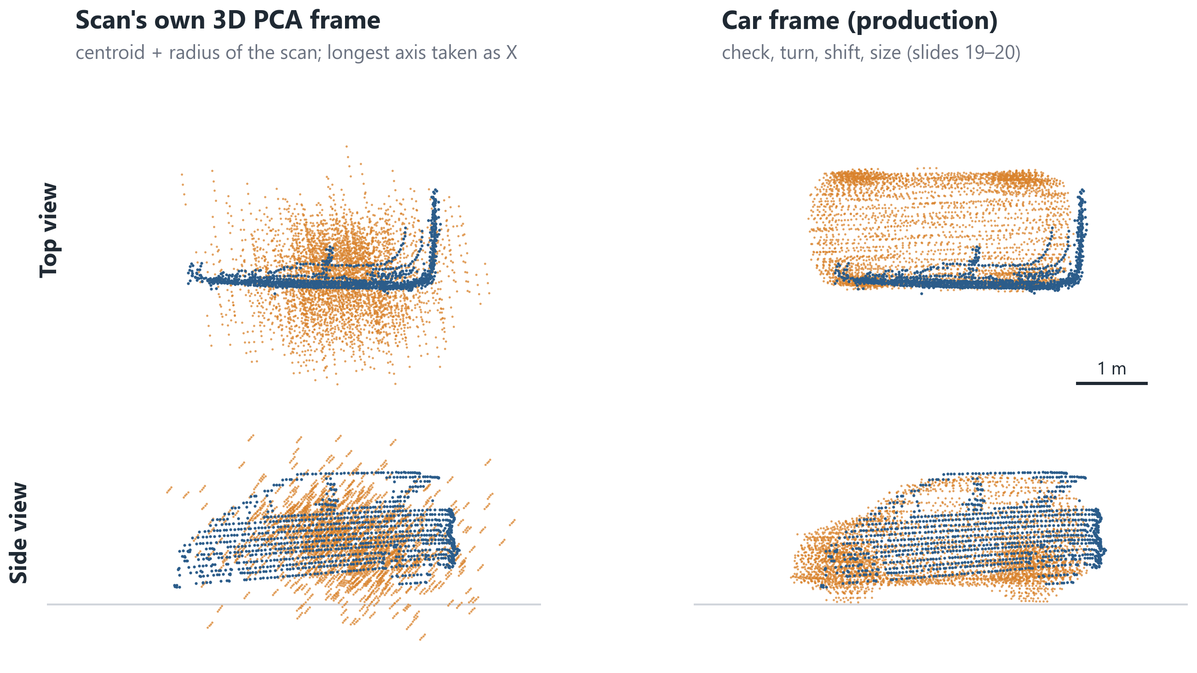
NORMALISATION ABLATION ON A REAL CAR
Same network, same scan: only the frame the scan is put in differs.
BACKUP
57
Notes:
○ SUPPORT (skip in talk) — source: backup for 'why the four geometry steps?' or 'why not fine-tune on real data?'. ch4 §Completion Ablation Studies, Inference normalisation + Sim-to-real fine-tuning. Figure: scripts/make_b57_normalisation_ablation.py, car C (fixed in advance), checkpoint pcn_kitti_best on both sides; left = the original path verbatim (scan's own centroid and radius, 3D PCA, longest axis as X), right = the production output. Left output spans about 5.1 × 3.5 × 2.6 m, right 3.9 × 1.8 × 1.7 m (illustration, not a thesis number). Say: the network was never the problem; the input frame was. Early blobs were first blamed on the synthetic-to-real gap, but retraining on more realistic simulated scans did not help; putting the scan in the training frame did.

Slide 58
IS THE JUDGE INDEPENDENT?
Each way the judge could favour us, and what rules it out.
Could the judge favour us? | What rules it out
It learned from the same shapes as PCN | Trained on ModelNet40, a different repository: it never saw a ShapeNet model
We graded our own work | Not the pipeline's classifier: a separate PointNet++, trained from scratch
The judge is weak | Test accuracy 0.9214, above a pass mark of 0.88 fixed in advance
It calls everything a car | It rejects 3 in 4 raw scans (acceptance 0.253)
It just rewards dense clouds | Dense real cars score 0.807; parked completions match them (car prob. 0.730 vs 0.728)
The reading was chosen after the fact | Hypotheses and the meaning of every outcome were written before scoring
BACKUP
58
Notes:
○ SUPPORT (skip in talk) — source: backup for any challenge to slide 36. ch4 §Real Data Plausibility; Chen et al. 2020 use a ModelNet40 judge for the same reason. Pre-registration and the 0.88 gate: written before scoring. ModelNet40 has no truck, bus or van class, so 'car' is not split with near-vehicle classes.

Slide 59
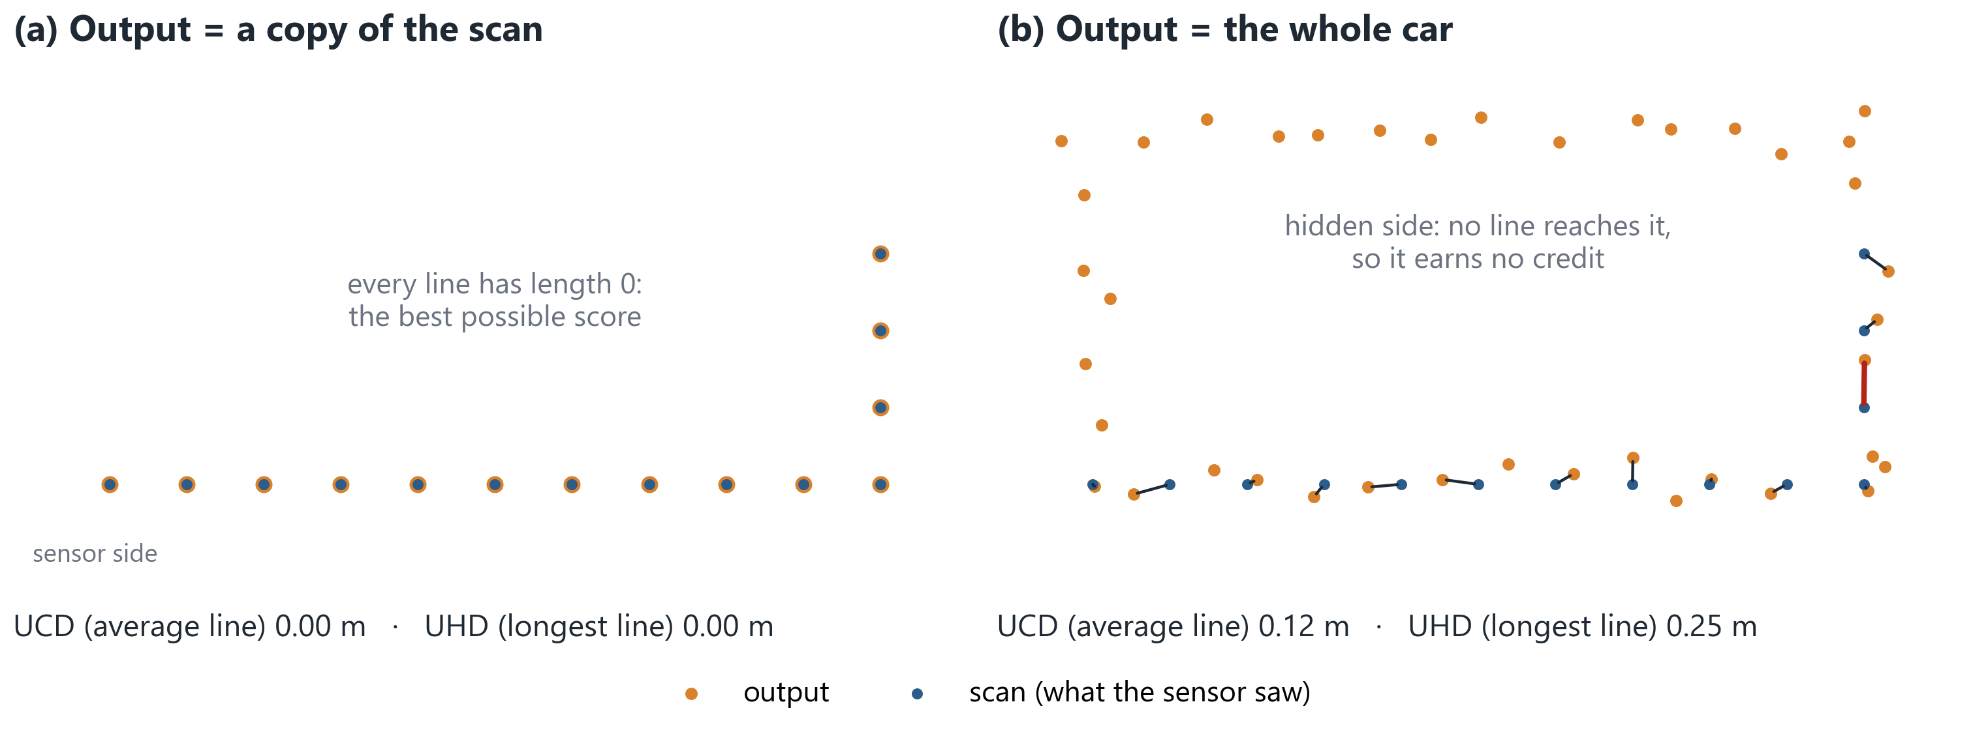
FIDELITY METRICS: UCD AND UHD
They compare the output with its own scan, so a copy of the scan scores best.
For each scan point, the distance to the nearest output point: UCD averages them, UHD takes the largest.
Real seq-08 cars: the raw scan scores 0.000, the completion UCD 0.090 m (slide 39). Chen et al. pair UHD with a plausibility judge for this reason.
BACKUP
59
Notes:
○ SUPPORT (skip in talk) — source: backup for 'why not the standard metrics?'. ch2 sec:th-distances, fig:bg-fidelity (redrawn as a toy, scripts/make_b59_ucd_uhd.py, numbers are the toy's own); tab:fidelity. Used on KITTI cars by Chen et al. 2020 (UHD) and P2C 2023 (UCD). Reported in the thesis, with the caveat that they reward under-completion.

Slide 60
WORKED EXAMPLE: IOU MATCHING
A detection counts as a car when it shares at least 30% of the points.
IoU = shared points ÷ all points of the two
1. Every detection–car pair with IoU ≥ 0.3 is a candidate.
2. Best IoU first; each detection and each car is used once.
3. Matched = true positive; extra detection = false positive; missed car = false negative.
4. Counted over every frame, then precision, recall, F1.
One car of 400 points (illustration)
Case | IoU | Outcome
One cluster of 360 points, 340 on the car | 340 / (400 + 360 − 340) = 0.81 | 1 TP
Split into 250 + 150 points | 0.625 and 0.375 | 1 TP + 1 FP
Split into four of 100 points | 0.25 each, below 0.3 | 1 FN (+ FPs)
Seq 08: 25,568 TP, 2,513 FP, 9,354 FN → precision 0.911, recall 0.732, F1 0.812.
BACKUP
60
Notes:
○ SUPPORT (skip in talk) — source: backup for 'how exactly is a detection matched?'. ch2 eq. IoU; ch4 §Evaluation Metrics; fig:bg-iou (slide 26). Worked example = illustration (S4 notes A4). A split car costs twice: a missed car and often a false detection. Counts are per frame, micro-averaged.

Slide 61
PIPELINE CONFIGURATION
Every number in the thesis comes from these frozen values.
Stage | Parameter | Value
Preprocess | z-filter threshold | −2.0 m
 | voxel size | 0.05 m
 | denoise neighbours / std ratio | 20 / 2.0
 | voxel before denoise | true
Ground | RANSAC iterations | 300
 | inlier distance | 0.2 m
 | min. normal z | 0.5
Clustering | method | HDBSCAN
 | min. cluster size / min. samples | 10 / 5
 | clustering voxel size | 0.10 m
Stage | Parameter | Value
Geometric | min. points | 15
 | volume range | [0.5, 50] m³
 | max. longest extent | 6.0 m
 | min. top two extents | 0.5 m / 0.4 m
 | max. height above ground | 1.5 m
 | max. vertical span | 1.8 m
 | max. aspect ratio | 6.0
Classifier | model | dual-branch PointNet
 | input points | 512
Tracker | max. match distance | 2.0 m
 | max. disappeared frames | 5
 | min. track length | 2
 | min. known votes / ratio | 2 / 0.5
BACKUP
61
Notes:
○ SUPPORT (skip in talk) — source: backup for 'what parameters?'. tab:pipeline-config, verbatim . Fixed before evaluation; nothing tuned on the reported results. Completion constants: slide 20 (tab:completion-config).

